Slide 1
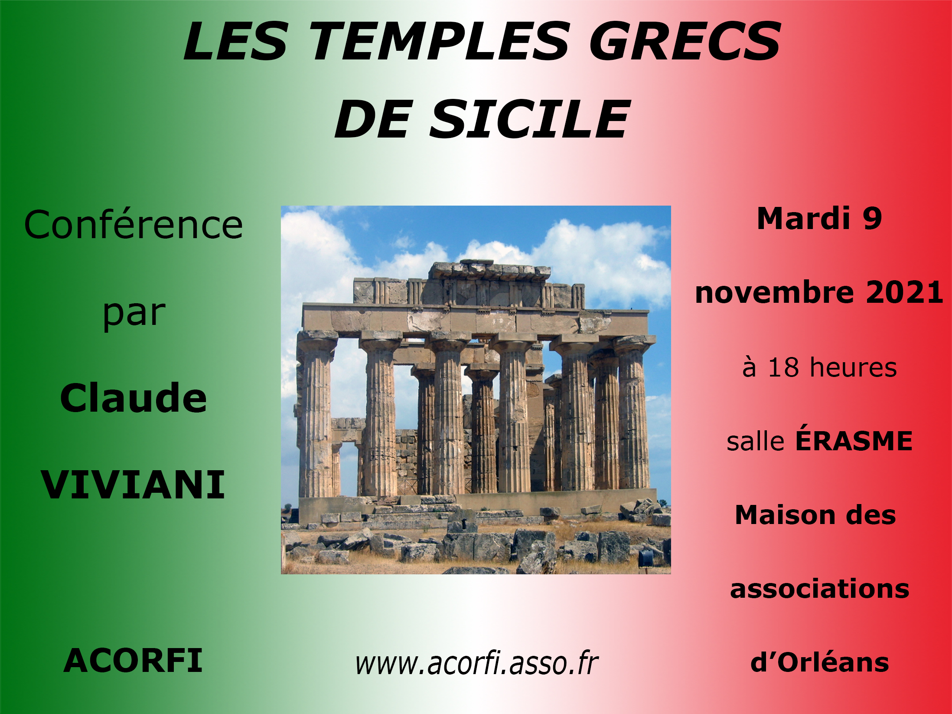
Notes:
Affiche annonce de la conférence.
Je vais donc vous entretenir de temples, En conséquence, un peu de religion et beaucoup d’architecture. Des Grecs, bien sûr aussi, surtout de la période durant laquelle ils arrivèrent en Grande Grèce, en particulier en Sicile.
Alors cap sur la Sicile et vers certains des plus beaux vestiges de l’antiquité

Slide 2
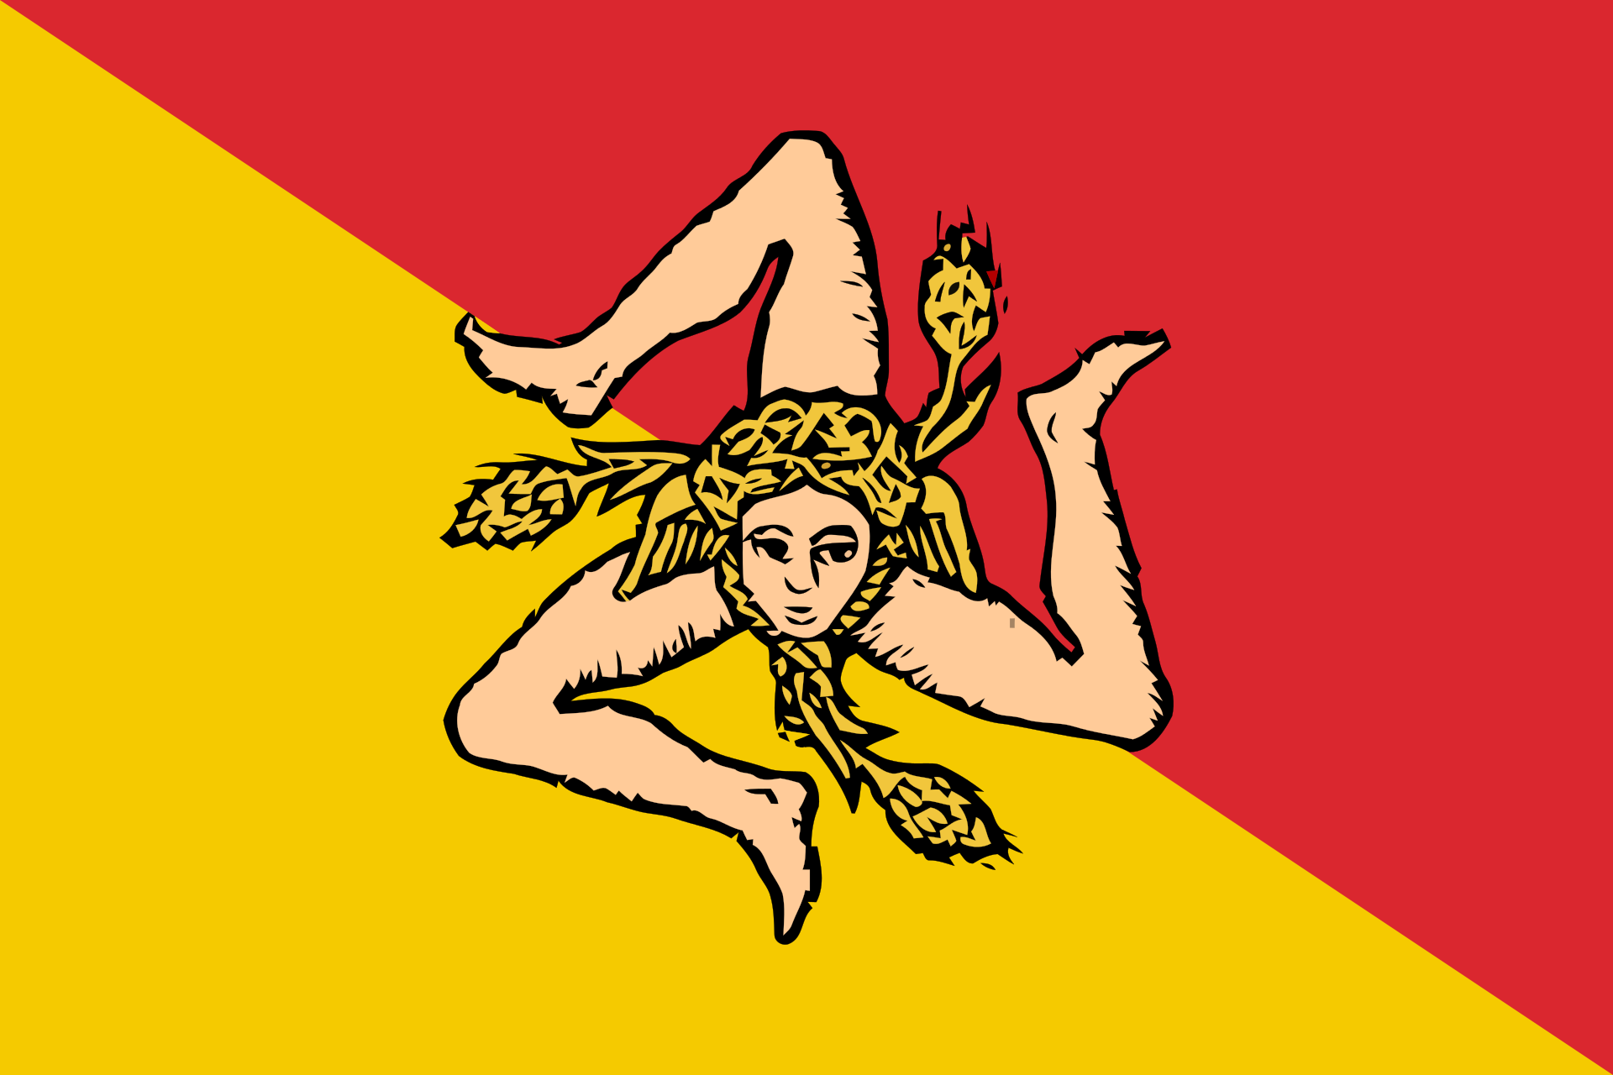
La Sicile
La Trinacrie (du grec ancien Trinakria, « trois pointes ») est le nom de la Sicile pour les Grecs.
Les trois pointes sont :
la pointe ouest de Trapani-Marsala
la pointe nord-est de Messine
la pointe sud-est de Syracuse.
— — — — —
Le drapeau de la Sicile représente
la gorgone à trois jambes (Trinacria)
Notes:
Sur la page : Wiki : Trinacrie, on trouve :
Les villes grecques de la Sicile (Agrigente, Sélinonte, Ségeste, Syracuse, Zancle) étaient parmi les plus belles villes du monde hellénique.
Le drapeau de la Sicile représente la gorgone à trois jambes (Trinacria), 3 épis de blé rappelle qu’elle fut le grenier à blé de l’empire romain.
Prenons un peu de recul

Slide 3
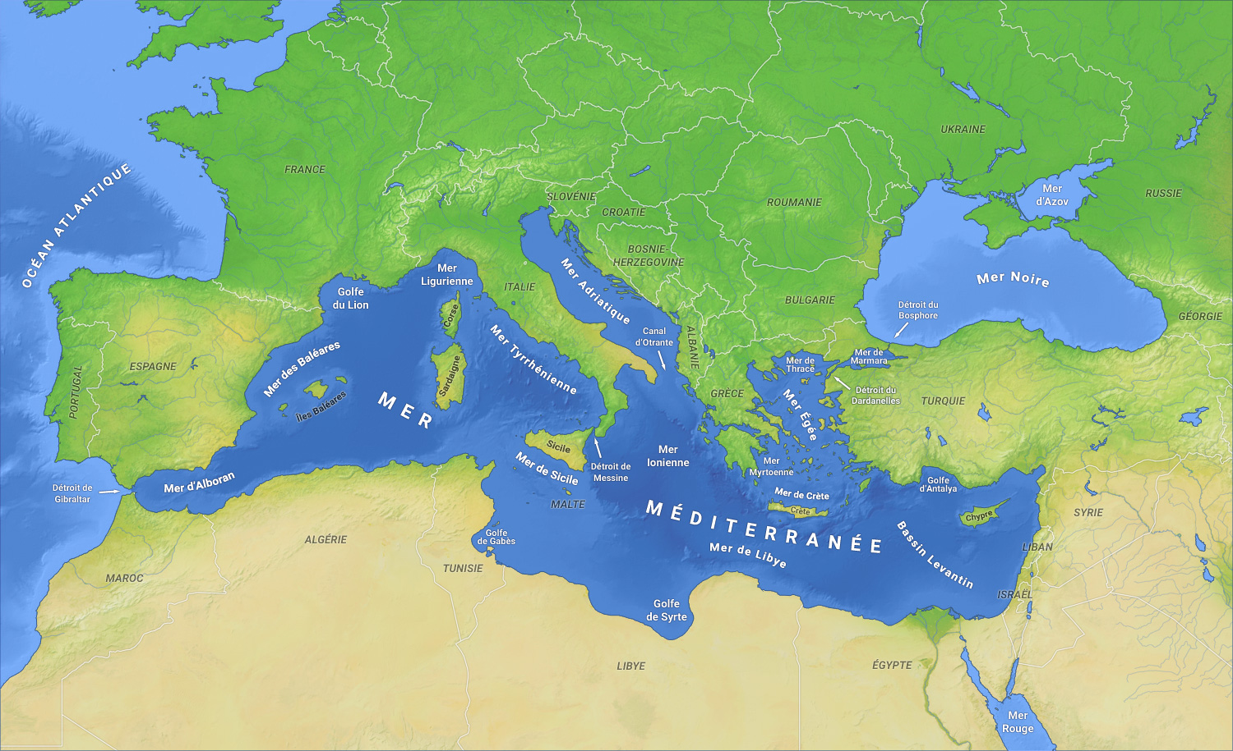
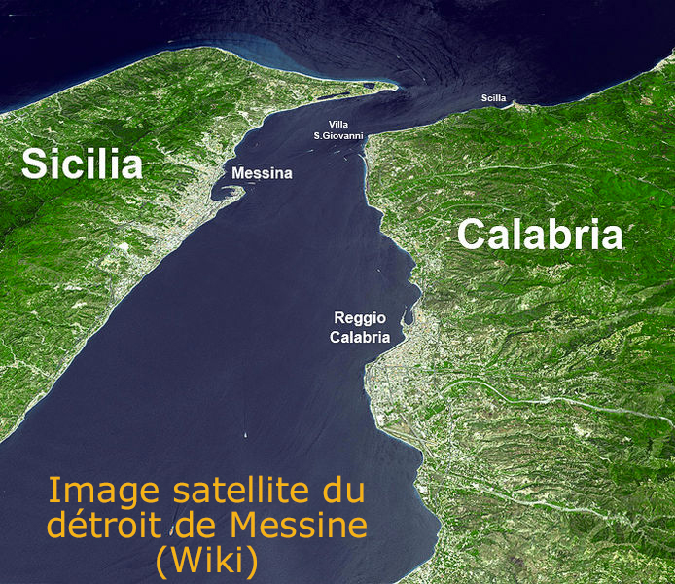
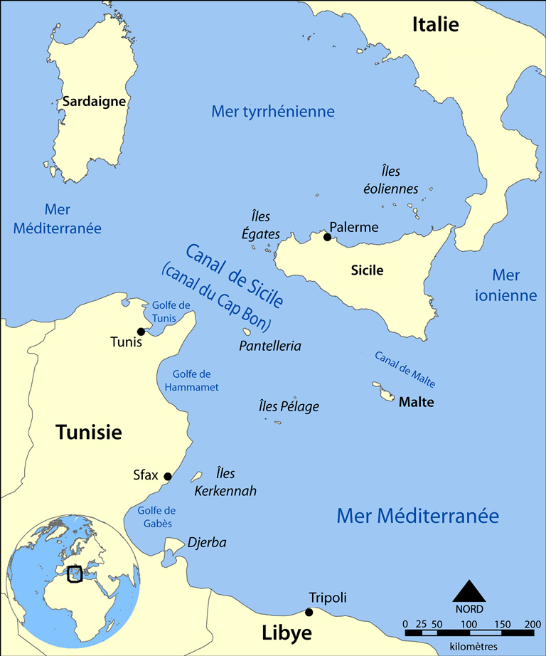
Notes:
La Sicile dispose d'une position centrale en Méditerranée,
CLIC1 3 km la sépare de la Calabre, par le détroit de Messine,
CLIC2 145 km de la Tunisie par le canal de Sicile (la Manche : 34 km minimum)

Slide 4
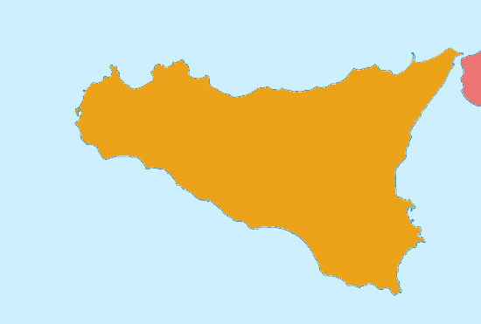
La Sicile
Notes:
c’est la plus grande île de la mer Méditerranée
c'est la région la plus étendue d’Italie (25 711 km²). 8% de la superficie de l’Italie
Elle constitue une région autonome depuis 1946, elle a un parlement régional, nous le verrons dans le palais des Normands situé au sud de sa capitale : Palerme ;
~ 5 000 000 Siciliens y résident.
Sa densité est de 197 habitants/km², contre 68,7 pour la Sardaigne et 32 pour la Corse. Nous pouvons dire qu'elle est densément peuplée. À peu près celle de l'Italie et pas loin de deux fois plus qu'en France.
…

Slide 5
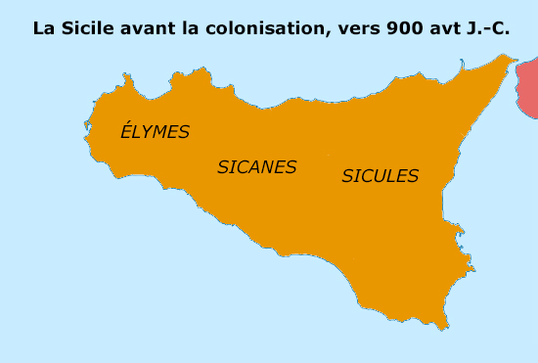
Notes:
Les périodes qui vont nous intéresser, commencent au VIIIe s. av. J-C, elle concerne la période dite archaïque de la Grèce (VIIIe au VIe s.)
On trouve depuis plus d'un millénaire, d’Ouest en Est, trois peuples : les Élymes, les Sicanes et le Sicules. On sait peu de choses d’eux.
Deux grandes vagues de colonisations vont arriver, elles domineront rapidement cette île comme pratiquement le reste de la Méditerranée et de la mer Noire.
…

Slide 6
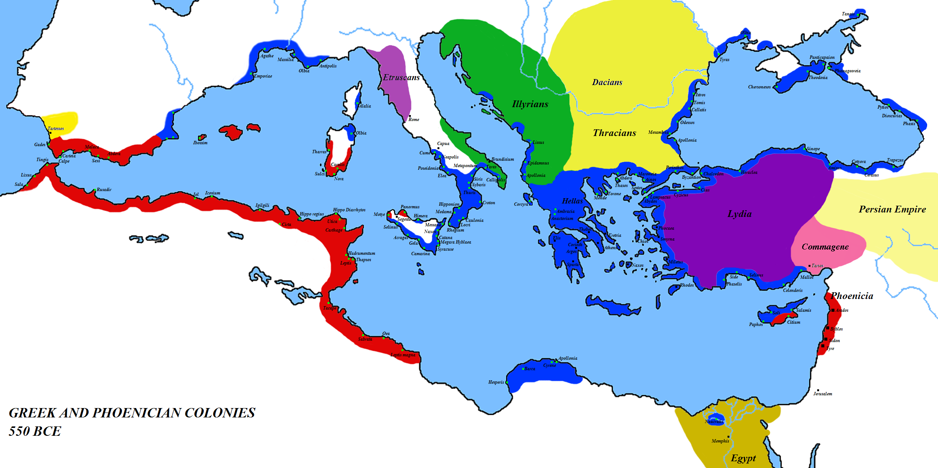
Colonisation grecque et phénicienne
En bleu la Grèce et les colonies grecques ;
en rouge la Phénicie et les colonies phéniciennes au milieu du VIe siècle av. J.-C.
Notes:
ROUGE les Phéniciens - BLEU les Grecs.
Les deux points rouges à l’Ouest de la Sicile sont Motié (Mozia aujourd’hui, où nous irons grâce à la navette maritime) et Panormos, où les phéniciens (venant de Carthage) créèrent des comptoirs.
Panormos (tout port => port parfaitement sûr) est devenue la 5e ville italienne, avec 650 000 hab. (1 million ds l’agglo) et 45 000 étudiants, s’appelle aujourd’hui Palerme, la capitale régionale.
Ainsi vous pouvez constater qu’au milieu du VIe s. avt J.-C., la future mare nostrum des romains dispose de côtes parfaitement occupées grâce aux hardis navigateurs phéniciens ou grecs.

Slide 7
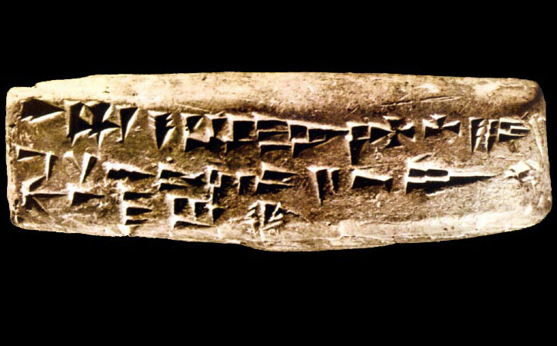
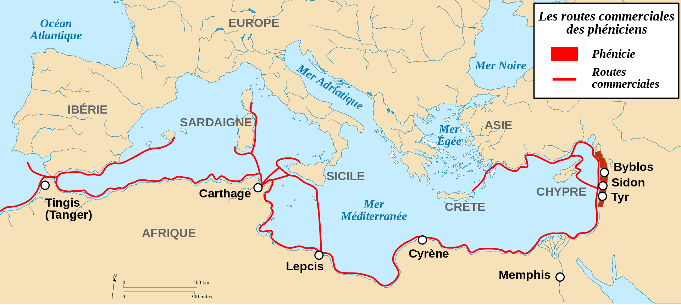
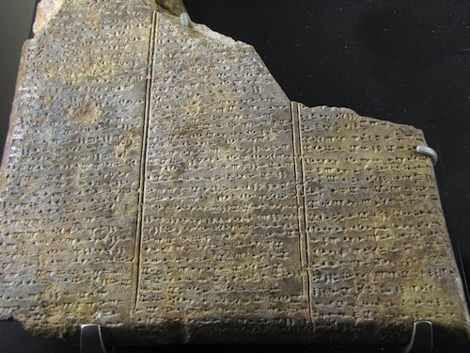
Les Phéniciens
Ils construisirent de grandes villes (Tyr, Sidon, Biblos…).
Et furent d’extraordinaires aventuriers qui créèrent de nombreux comptoirs en Méditerranée.
Abécédaire de l'alphabet ugaritique, le premier alphabet complet connu (XIVe siècle av. J.-C.)
Notes:
Nous leur devons le premier alphabet à Ugarit (aujourd’hui Ras Shamras).
Premiers grands navigateurs, dotés de navires robustes pouvant affronter la haute mer ils créèrent des comptoirs à vocation commerciale.
Mais leur mode de navigation a plutôt été le cabotage, comme les routes commerciales sur la carte l’attestent.
Le premier alphabet trouvé à UGARIT

Slide 8
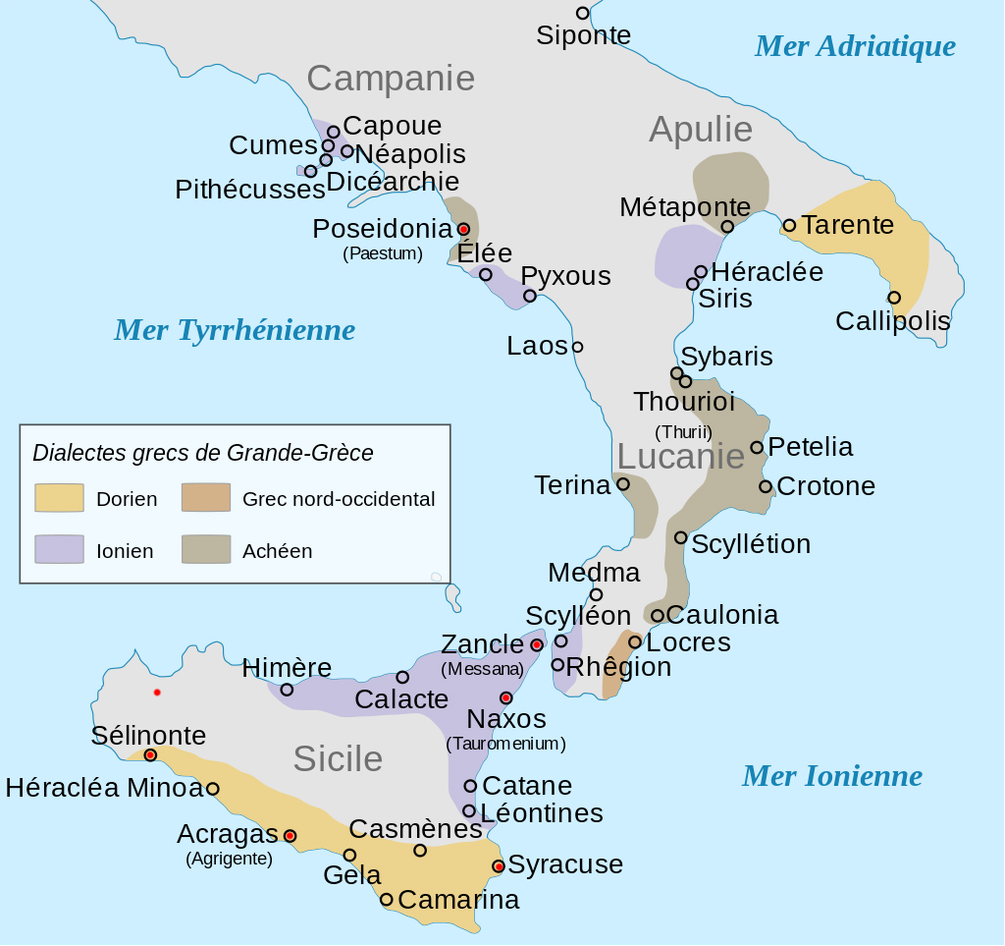
La colonisation grecque
(du VIII au VIe siècle avant J.-C.)
La Grande Grèce =>
« Un événement domina dès son début la vie antique de la Sicile : la fondation de ces colonies grecques qui surent en peu de temps imposer une domination territoriale et leur civilisation. »
B. Pace
Arte e Civiltà della Sicilia antica.
Notes:
La Grande Grèce est le nom que les anciens Grecs ont donné aux côtes méridionales de la péninsule italienne (Campanie, Calabre, Basilicate, Pouilles, Sicile). Les Grecs colonisèrent une grande partie de la Méditerranée, mais la proximité entre ces deux entités (G & GG) la rendirent plus intense ici.
Neapolis (très nombreuses ville de ce nom à l’occasion de la colonisation, ici j’en parle elle deviendra Napoli (Naples),
un point de repère géographique pour situer Poseidonia qui deviendra Paestum
et ses trois temples exceptionnellement conservés.
Puis en Sicile : Zantes (=> Messines), Naxos (=> Taormina), Syracuse, Acragas (=> Agrigente), Sélinonte et, non noté : Ségeste (zone Elymes).
Vers le voyage Budé de 2001 en Crète, en
le serment des fondateurs…

Slide 9
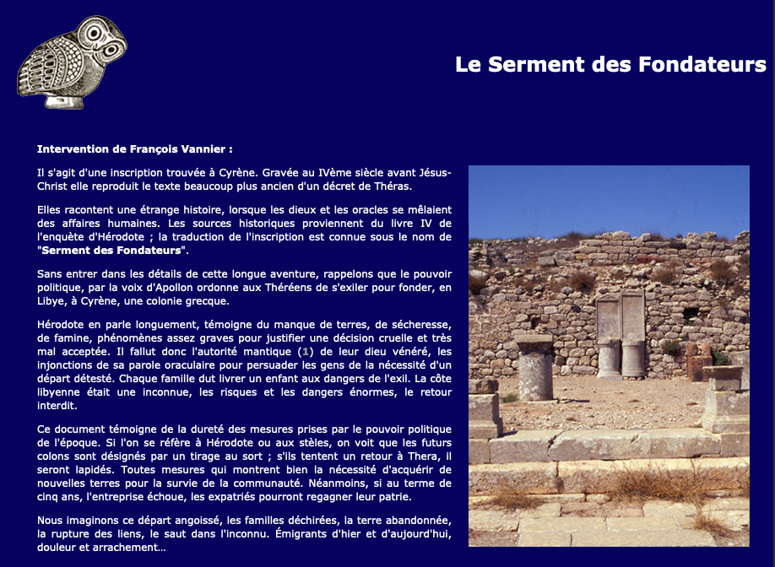
La colonisation grecque
(du VIII au VIe siècle avant J.-C.)
À partir de l’exemple ci-contre, d’une inscription trouvée à Cyrène (dans l’actuelle Libye).
Nous vous proposons un cas de colonisation qui expose ses difficulté et son déroulement…
Notes:
François Vannier était un des voyageurs de ce voyage Budé en 2001. C’était un hélléniste, professeur au Lycée Pothier et à l’université d’Orléans, il est intervenu quelques fois dans ce voyage. Il n’est plus de ce monde. Je remercie Th. De la Fournière pour ces précisions sur son collègue et ami François Vannier.
Lecture par MHV
Je la remercie

Slide 10
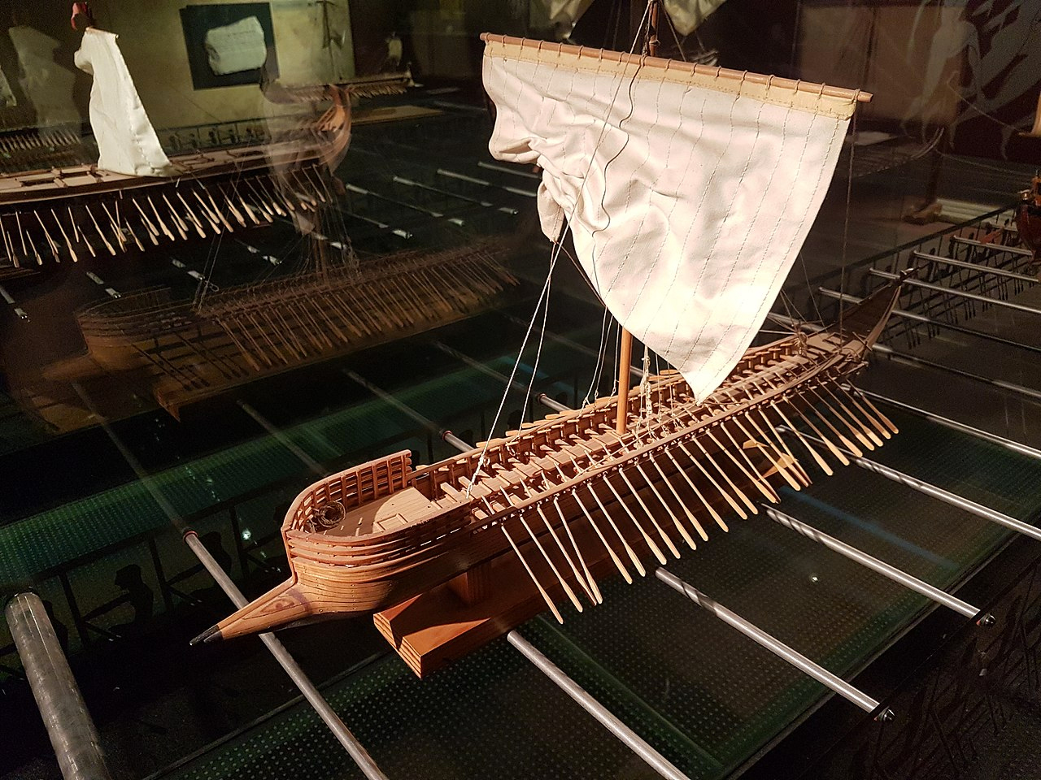
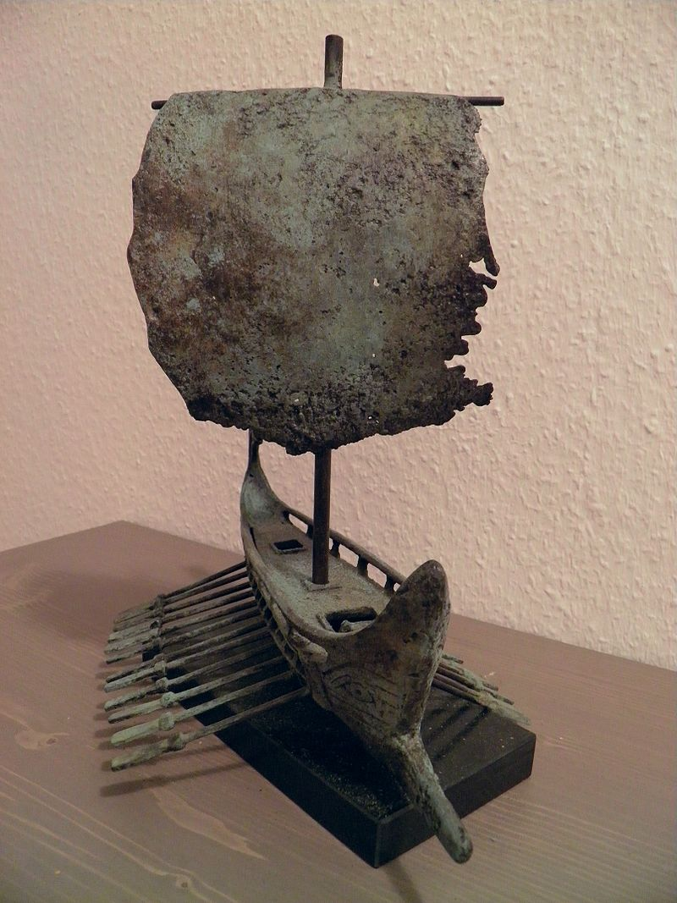
Pentecotère
Maquette =>
Bronze
Notes:
Le pentécotère un bateau de guerre à 50 rameurs + un barreur et d'autres marins.
Il mesurait environ 35 mètres de long, pour 5 mètres de large.
Les premiers pentécontères apparaissent vers le XIIe siècle av. J.-C., à l’époque de la Guerre de Troie.
Ce type de navire disparaît avec le développement de la birème vers 700 av. J.-C , cède finalement sa place à la trière, qui s'impose à partir du VIe siècle av. J.-C.
Quelques idées générales à partir de ce qui vient d’être lu :
Pourquoi ?
Dans la phase d’extension démographique de la période archaïque survient le problème de manque de terres agricoles en Grèce continentale (très montagneuse et sujète à la sécheresse).
Les aristocrates, de grands propriétaires terriens, qui dirigent les cités sont souvent remis en cause.
Des besoins commerciaux se firent aussi jour : trouver des métaux, échanger des produits…
En outre n’oublions que les grecs sont de bons marins…
= > colonisation agraire et/ou commerciale
Comment ?
Comme le montre le texte, l’émigration d’un groupe d’homme est organisée par les cités-états.
Démarche : consultation de l’oracle et/ou d’un éclaireur (un marin), choix d’un site (mouillage commode, cours d’eau proche, zone d’agriculture envisagée…), un chef est désigné, on recrute « les colons » qui ne reverront jamais la métropole.
À l’arrivée, ils prennent possession du territoire, le chef s’attribue les meilleures terres, puis il distribue le reste, de manière égale, aux autres hommes.
Entre 750 et 500, les Hellènes fondent environ 200 colonies.
Elles sont indépendantes de la cité fondatrice.
…

Slide 11
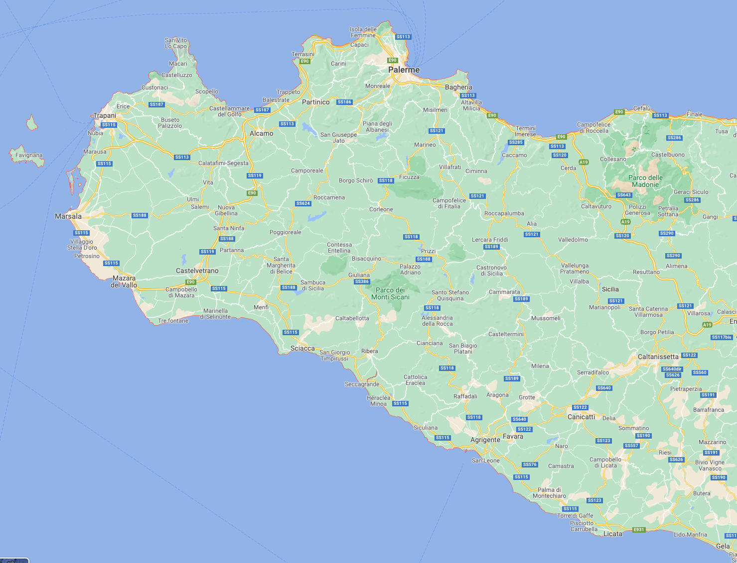
Nous allons rencontrer de magnifiques sites grecs, certains sont mieux conservés que ceux de la Grèce actuelle
Palerme
Ségeste
Sélinonte
Agrigente
Sciacca
Syracuse
& Taormina
ont été vus en 2019
Notes:
Nous voici à pied d'œuvre, à Sciacca
Grand, terrible, sublime : il n’y a rien de plus beau que le temple de Ségeste. C’est le temple d’Eschyle.
Plus que solitaire, il crée la solitude.
Sélinonte est un cimetière de temples et de colonnes.
Alors m’est apparue, sur la paume tendre de la terre, la ligne sublime des temples. [Agrigente]
André SUARÈZ, Temples grecs, Maisons des dieux, 1900.
…

Slide 12
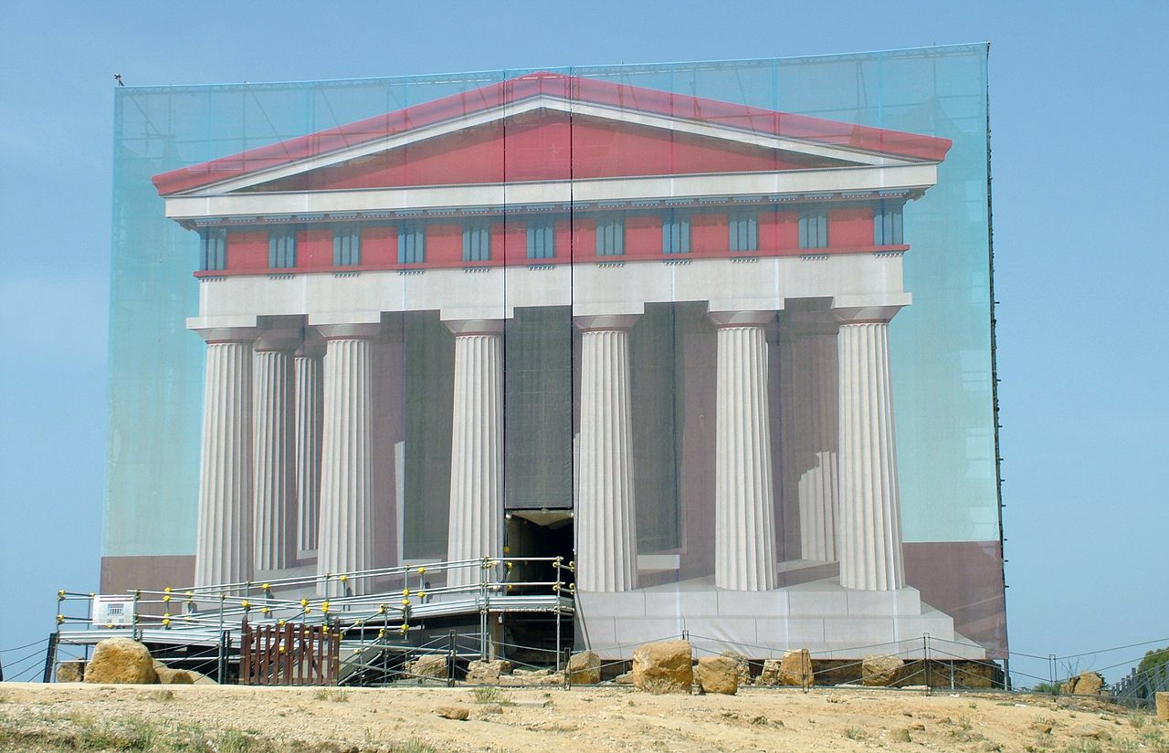
Avant de parler des temples,
Posons la question :
qu’est-ce que la religion grecque ?
Notes:
Clic 1 apparait la reconstitution en couleur d'une façade de temple grec.
Panneau peint sur les échafaudages du chantier du temple de la concorde à Agrigente en 2006.
Wiki
Clic => la question
puisque les temples sont un élément de la religion grecque.
…

Slide 13
La religion grecque
C’est une religion polythéiste. Les dieux (immortels) sont très proches des humains, ils changent parfois d’apparence. Ils vivent au Mont Olympe. Il y a aussi les demi-dieux, comme Héraclès ou Achille.
Les bases : les mythes (Hésiode et Homère, principalement), les rites, les textes comme ceux d’Hérodote et l’archéologie.
Si vous souhaitez approfondir ce sujet => le site web du collège de France sur lequel Vinciane Pirenne-Delforge, délivre depuis 2017 un cours sur : Religion, histoire et société dans le monde grec antique
Notes:
Comment ce peuple qui a donné à l’univers de pareils savants qui ont créé la philosophie, la géométrie, la démocratie, qui reste une référence absolue en matière d'art peuvent-ils être des zéros absolus en matière de religion.
Peuvent-ils croire en des dieux à forme humaine, animale et même végétales ? Qui, de plus passent, pour beaucoup de leur temps à chercher à s’unir à des humains. Ils sont, en outre, lunatiques, imprévisibles…
Paul Veyne, a même posé la question : les Grecs croient-ils à leurs mythes ?
Le système est polythéiste, donc en erreur puisque les cultes monothéistes sont la vérité…

Slide 14
Les rites de la religion grecque
les prières,
les offrandes,
les sacrifices,
les fêtes publiques,
les jeux.
Notes:
Les rites jalonnent et ordonnent la vie publique et privée du citoyen.
La piété consiste à les accomplir selon les règles fixées par la tradition.
Toute atteinte à ce domaine sacré, est ressentie comme une atteinte à la cité, est l’objet de poursuites judiciaires visant à exclure l’impie de la communauté.
Prières : il faut être propre, debout et la dire à voix haute ;
Offrandes et sacrifices permettent d’honorer et solliciter les dieux.
libation consiste en une offrande de boisson aux dieux (prière, la libation sur le sol, une consommation)
Sacrifice : Offrande d’aliments faite à un dieu ou à une déesse (souvent des animaux égorgés sur l’autel puis brûlés).
Un sanctuaire se caractérise principalement par la présence d’un autel qui est l’élément le plus important pour le culte : table en pierre située devant le temple d’un dieu et où on fait des offrandes et des sacrifices pour le dieu
Le temple est un bâtiment abritant la statue de la divinité: le dieu est réputé l’habiter par moments. Le temple d’Apollon a, à Delphes, une importance particulière due à la présence de l’oracle en son sein.
les fêtes publiques avec processions, mais aussi le théâtre et les jeux.
Le sanctuaire panhellénique est un lieu consacré au culte d’un dieu et entretenu par l’ensemble des cités grecques (ex: Olympie, Delphes, Delos).

Slide 15
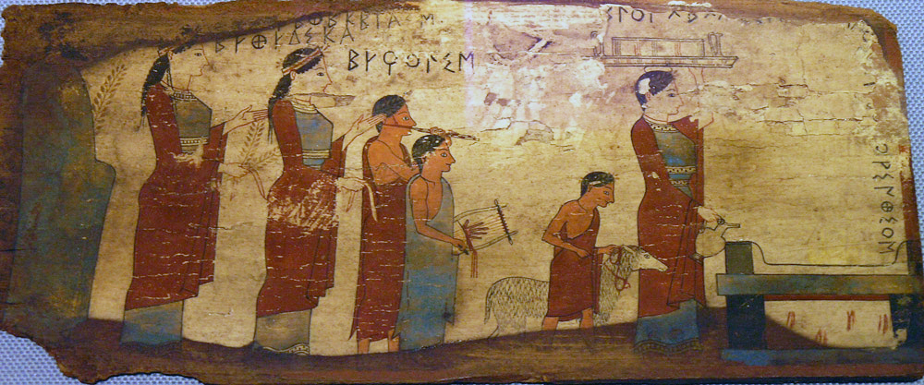
Les rites de la religion grecque
Procession en vue du sacrifice d'un agneau aux Charites,
peinture sur bois, Corinthie, vers 540-530 av. J.-C., Musée national archéologique d'Athènes
Notes:
Une des quatre plaques de bois peintes de Pitsa, trouvées en 1934, près de Sicyone, dans une grotte au-dessus du village de Pitsa, en Corinthie. Les inscriptions révèlent qu'elles étaient dédiées aux Nymphes, vénérées dans cette grotte. Les plaques de bois peintes étaient les formes les plus populaires et les plus économiques de dédicaces aux sanctuaires.
Celles de Pitsa sont d'une grande valeur, car elles constituent le seul exemple de peinture corinthienne à grande échelle. [ Elles sont réalisées avec la technique de la "xérographie", utilisant des pigments minéraux. À l'intérieur des contours rouges ou noirs des figures, les couleurs (blanc, rouge, bleu, jaune, violet, brun, vert et noir) étaient appliquées sans gradation. Les inscriptions des dédicaces sont écrites en alphabet corinthien. ]
La plaque représente une procession à un autel pour sacrifier un agneau, au son de la flûte et de la lyre. La dédicace aux Grâces (Charites) est indiquée, avec des noms. Vers 540-530 av. J.-C.

Slide 16
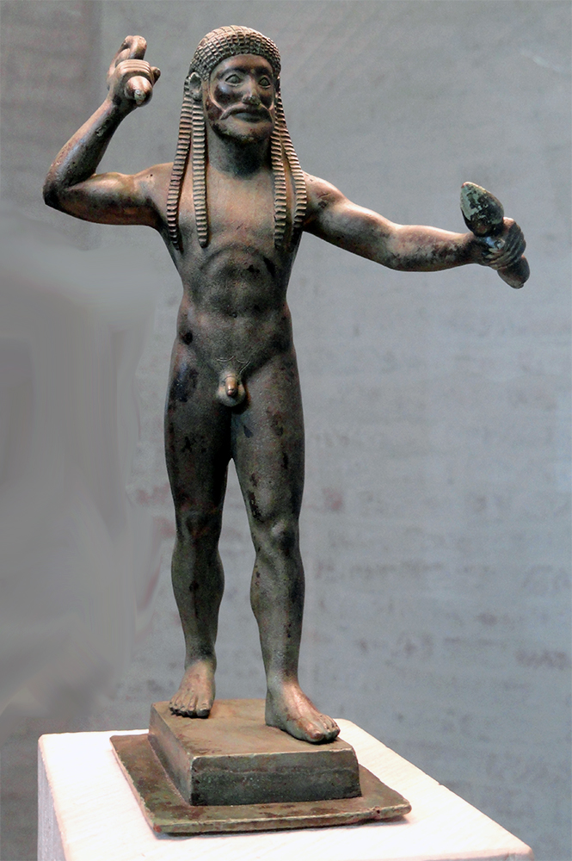
Le sanctuaire de la religion grecque
Un téménos est, dans la Grèce antique, l'espace sacré (littéralement l'« espace découpé » pour la divinité) constituant un sanctuaire, lorsqu'il est délimité par une enceinte appelée péribole qui peut prendre plusieurs formes (bornes, clôture, mur, portique).
On y trouve un ou des autels, une représentation de la divinité qui parfois est abritée dans un temple (dans le naos) et un bassin destiné aux purifications.
Les temples étaient la maison d’un dieu,
non un lieu de culte.
Statue de Zeus
représenté avec le foudre (éclairs) dans les mains
Statuette d'époque archaïque.
Glyptothèque de Munich.
Notes:
Les occupants des temples grecs étaient des dieux,

Slide 17
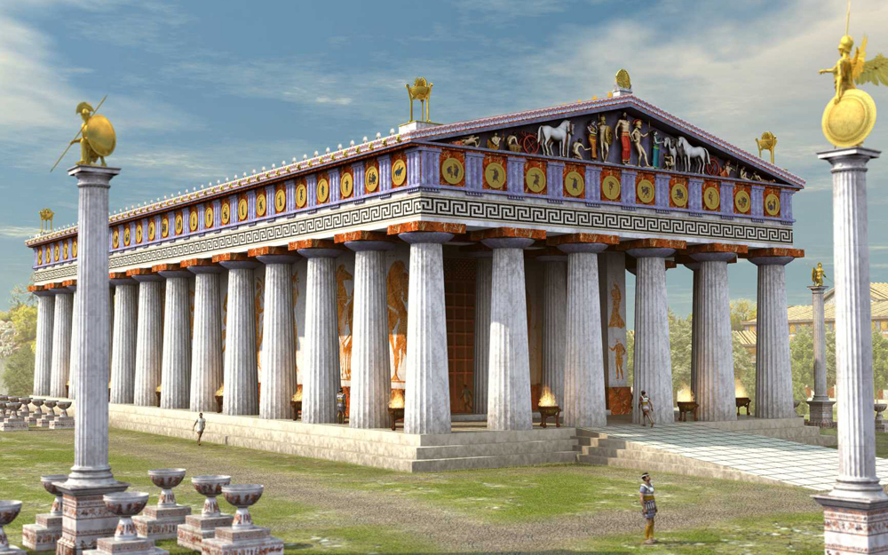
Le temple grec d’Olympie
Anima-
tion
Notes:
Cliquer sur animation
Commentaire léger
Précisons que pratiquement tous les temples érigés en Sicile sont de style doriens, aissi que tous ceux que je vais décrire.
Je ne vais pas faire un cours autour du vocabulaire spécifique des temples grecs que nous avons déjà croisé.

Slide 18
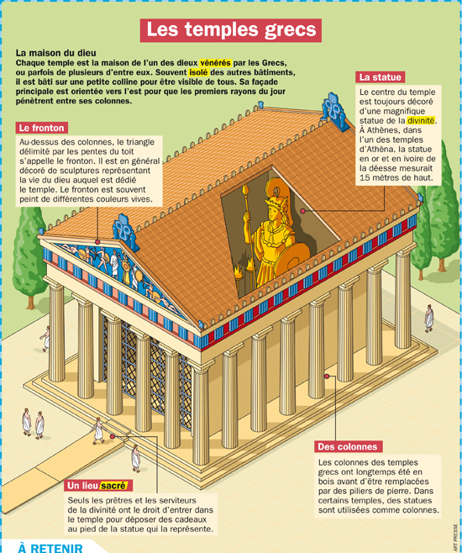
Notes:
https://digital.playbacpresse.fr/exposes-detail/mquo/les-temples-grecs

Slide 19
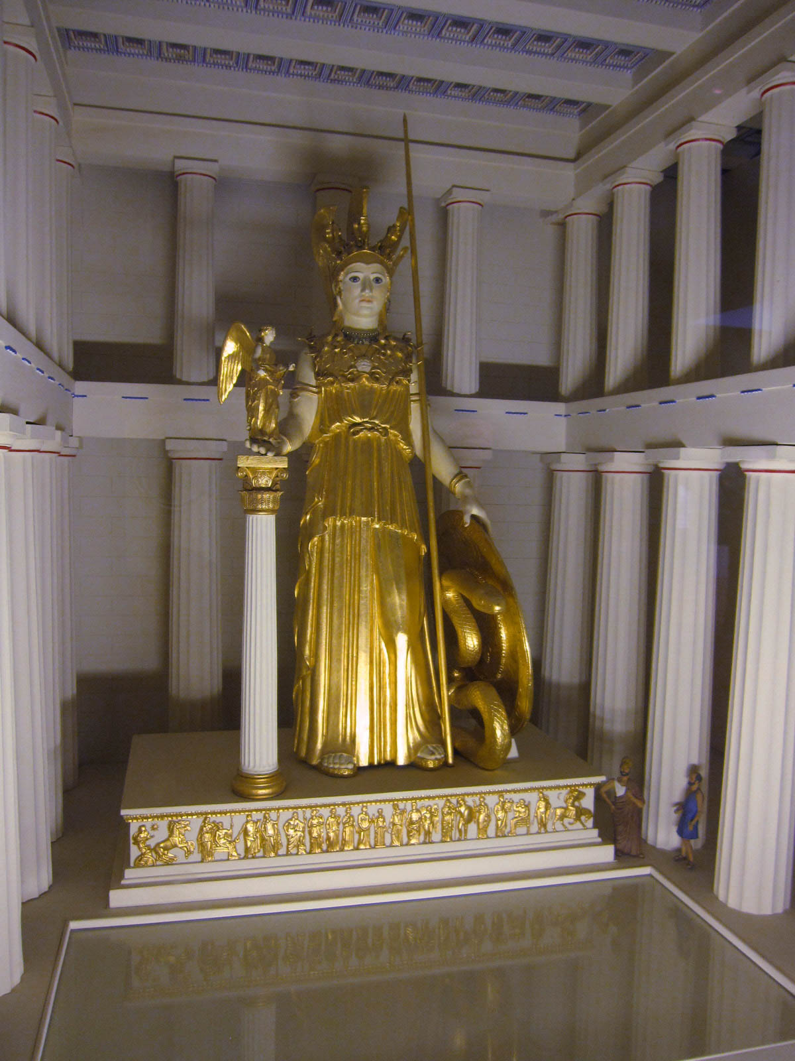
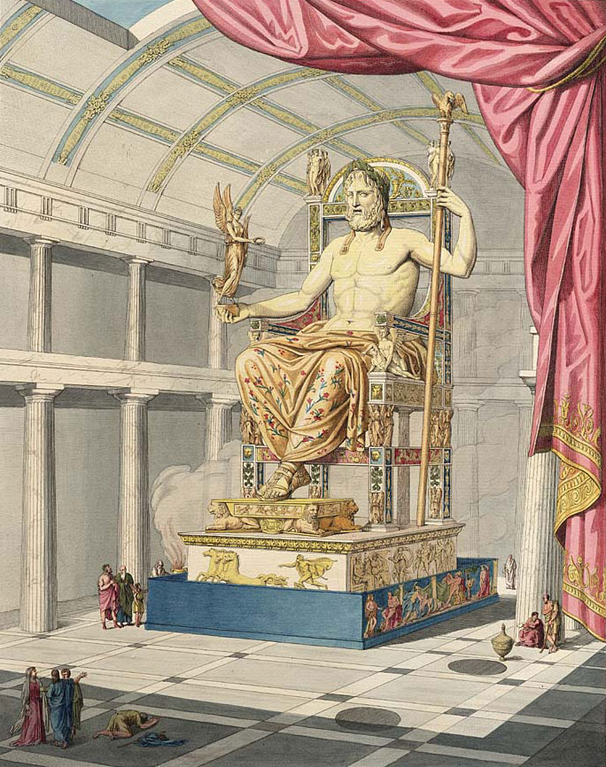
Notes:
https://fr.wikipedia.org/wiki/Ath%C3%A9na_Parth%C3%A9nos
Statue en taille réduite (Musée royal de l'Ontario). Restitution suggérée par Neda Liepen.
https://fr.wikipedia.org/wiki/Statue_chrys%C3%A9l%C3%A9phantine_de_Zeus_%C3%A0_Olympie
Gravure tirée de Le Jupiter olympien ou l'art de la sculpture antique par Quatremère de Quincy (1815).

Slide 20
Palerme
Ségeste
O
Sélinonte
O
Sciacca
O
Agrigente
Notes:
"Plus que solitaire, il crée la solitude" a dit André SUARÈZ, de ce temple de Ségeste,
Nous allons vérifier cette phrase…
Regardons cette carte, les grands chantiers doriques de Sicile sont toujours très proche de la mer, ce n'est pas le cas de Ségeste.
Et Sélinonte est très près : ~40 km , les Carthaginois encore plus près : au Nord et à l'ouest

Slide 21
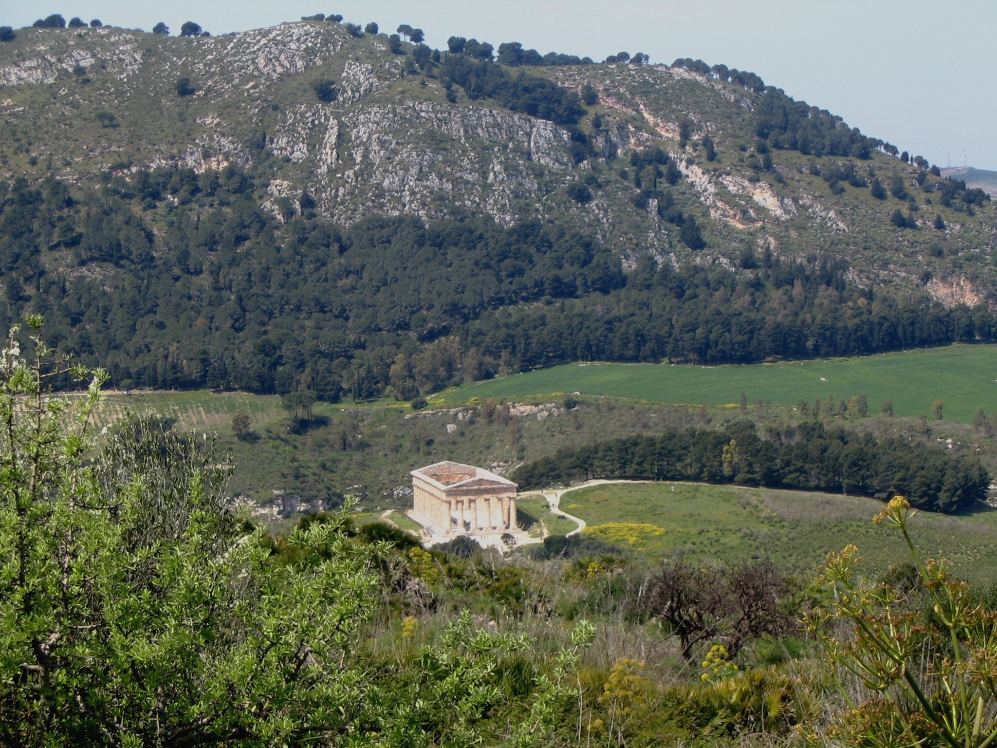
Temple de Ségeste
Dorique, Ve siècle
(Wiki : Sicile)
Notes:
Pour le Guide bleu : « attention chefs d’œuvre ! (…) 2 monuments exceptionnels, miraculeusement intacts (ou presque) : un temple grec (…) et un théâtre, l’un des plus beaux de Sicile »
Le temple de Ségeste est situé dans un emplacement grandiose dont l’homme semble absent. Il est cerné par une bien rude nature…

Slide 22
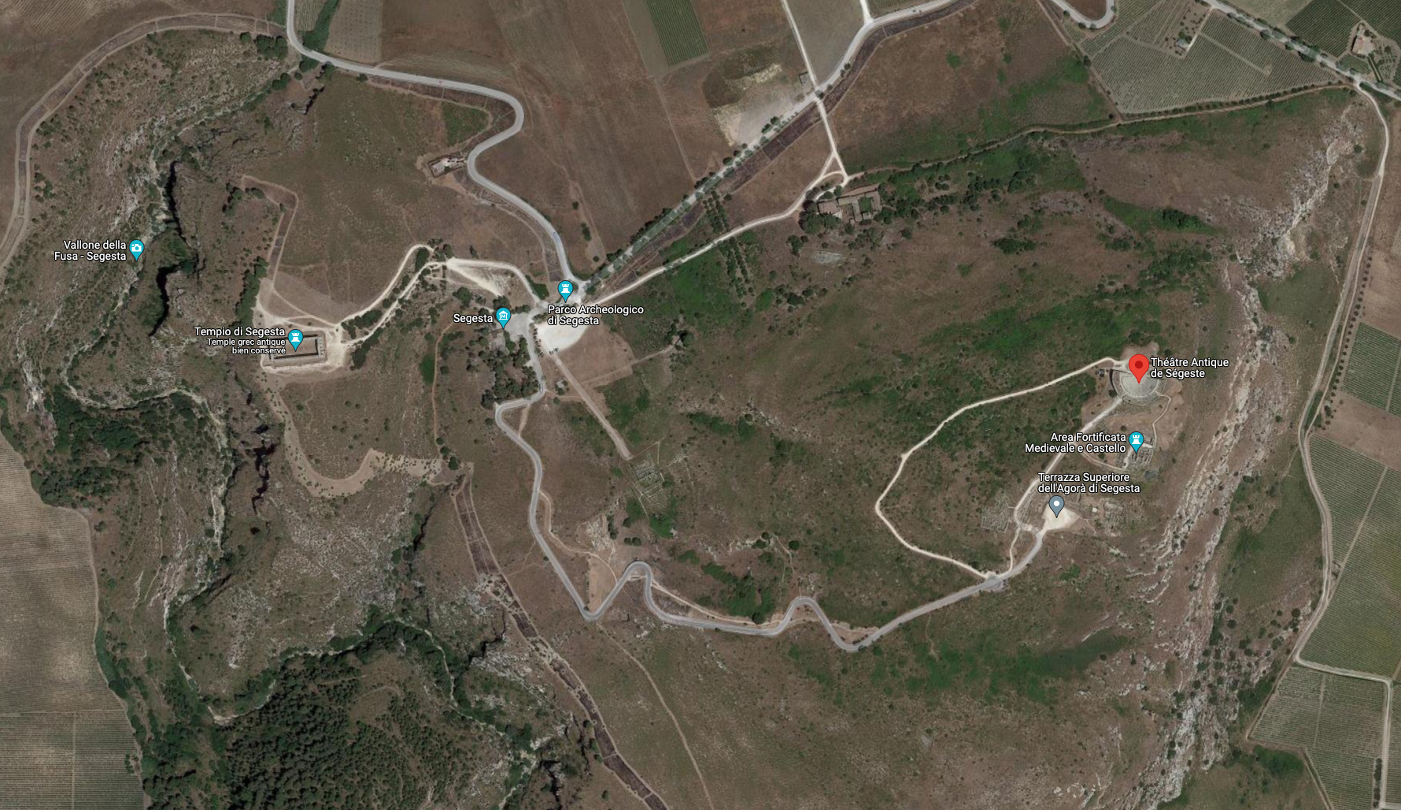
Ségeste
Notes:
Le site archéologique de Segeste.
Il est vaste puisqu'il y a deux km de marche pour atteindre le théâtre antique depuis l'entrée du site, un bus propose un parcours plus rapide.
Il était situé chez les Élymes. Un des trois peuples, le plus à l'ouest qui précédèrent la colonisation de la Sicile. Ils ont été assez puissants pour résister à la colonie grecque de Sélinonte.
Ségeste et Sélinonte s’affrontèrent à propos des frontières de leurs territoires respectifs et, en -580, Sélinonte fut vaincue.

Slide 23
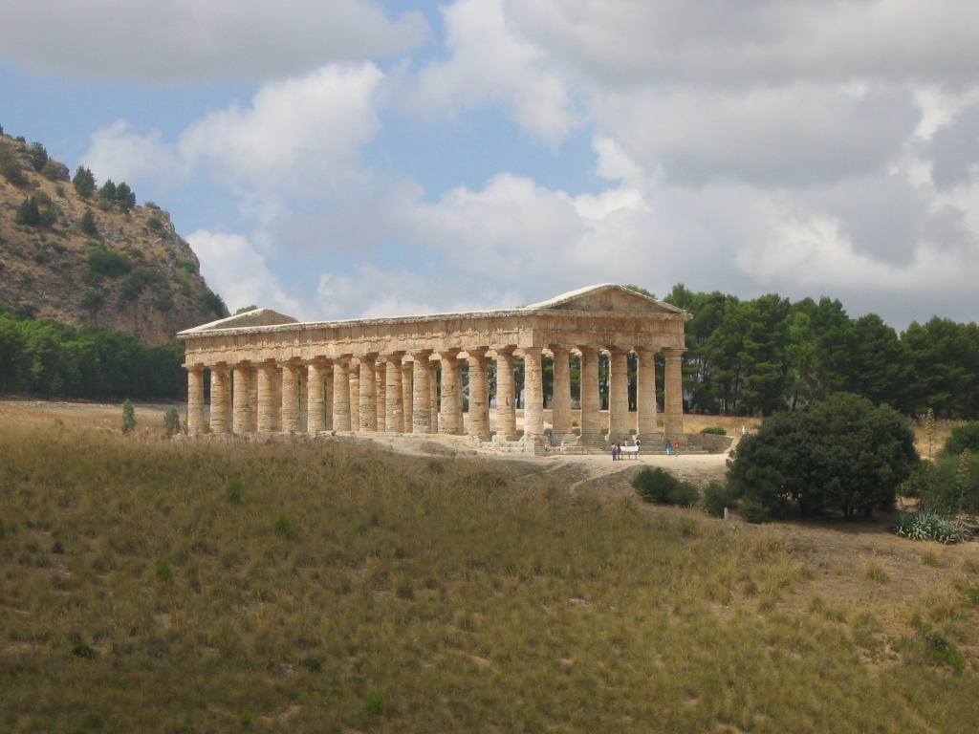
Notes:
Au vu des colonnes et de leurs chapiteaux nous sommes en présence d’un temple dorique.
Il a été construit construit à partir de -425 en calcaire local.
Il est doté de 6 colonnes de face et 14 de côté. Il mesure 23 × 58 m,

Slide 24
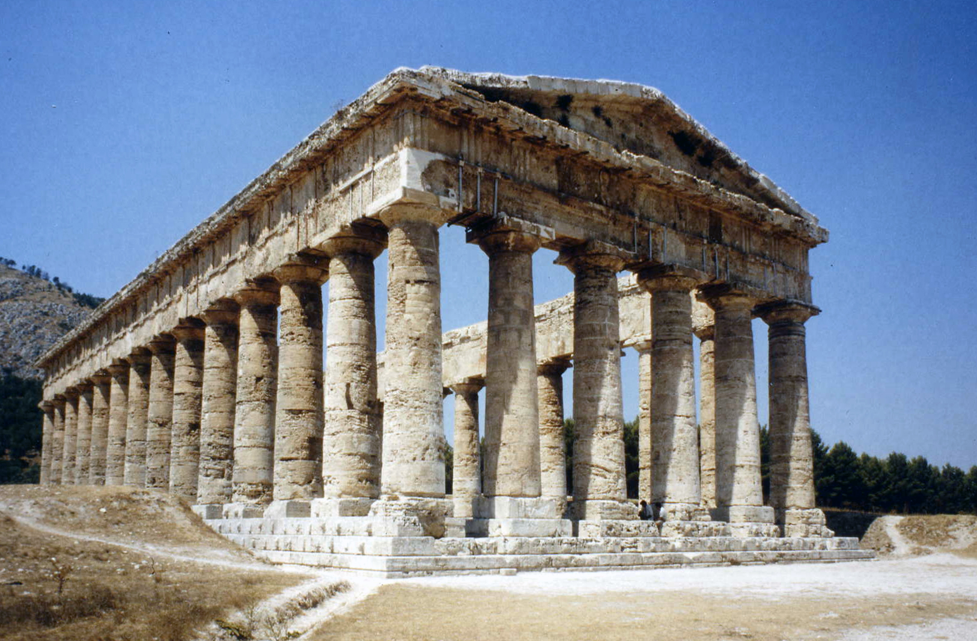
Notes:
Temple construit par les Élymes, peuple assez mystérieux, mais en tout cas, suffisamment héllénisé pour bâtir ce monument !
En conflit permanent avec Sélinonte, Ils demandent l’aide d’Athènes, mais ceux-ci en arrivant en Sicile vont subir une déroute de la part de Syracuse (-409)
Le temple n’est pas achevé (cannelures des colonnes absente et les blocs du soubassement ont encore leurs tenons de bardage non ravalés).
Il n'y a pas de trace d'aménagement intérieur (naos) ou de couverture.

Slide 25
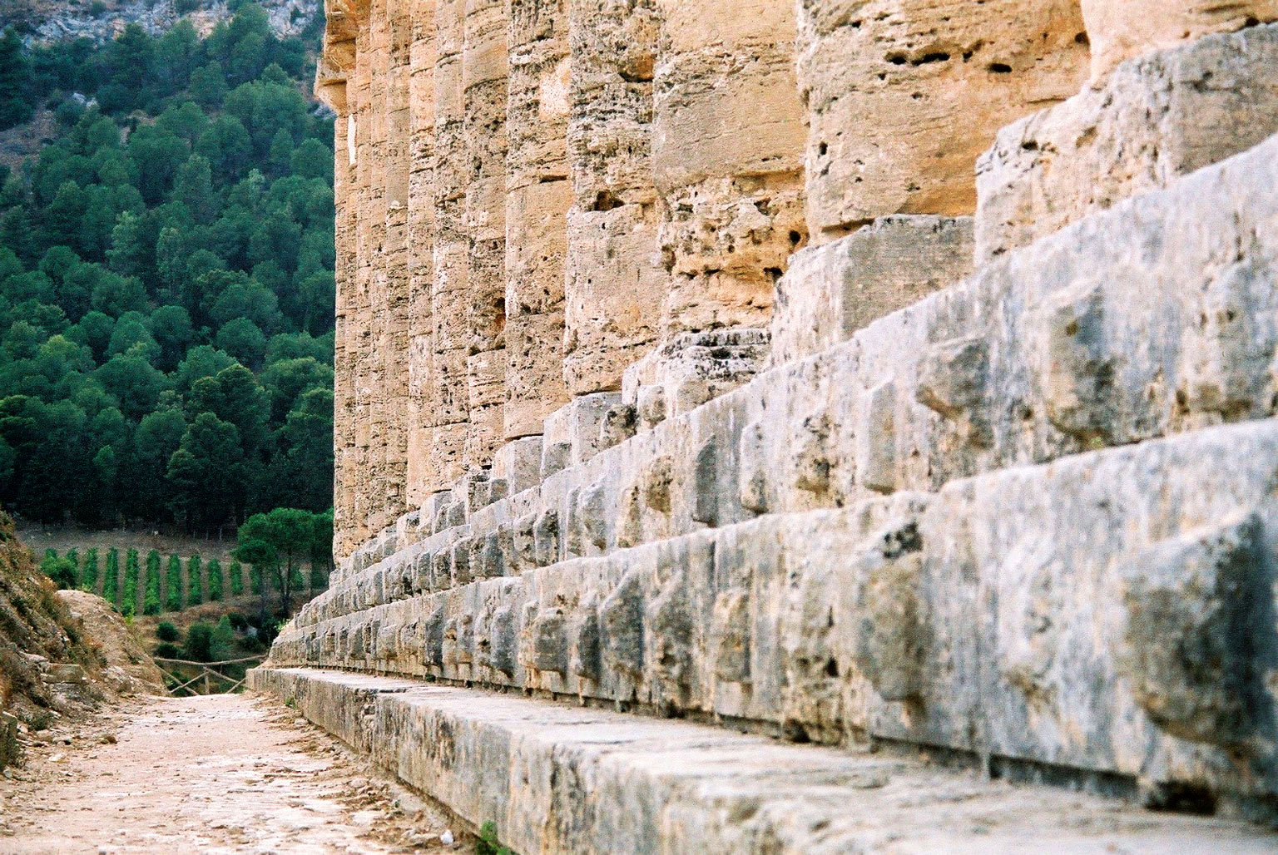
Notes:
La base du temple.
3 remarques :
Nous voyons bien les tambours des colonnes non cannelées qui défient le temps depuis plus de 25 siècles.
[CLIC] Le stylobate, le socle, constitué de dalles accolées portent toujours des tenons qui permettent le bardage des blocs. Habituellement elles sont arasées une fois les dalles positionnées…
Remarquez aussi la courbe du stylobate, plus visible sur les degrés. Elle est équivalente à celle du Parthénon…
[ le stylobate donnait l'impression de s'affaisser vers le milieu et les architectes grecs corrigèrent cette illusion optique en lui donnant une ligne légèrement bombée. Ce raffinement avait pour avantage secondaire de faciliter l'écoulement des eaux de pluie qui auraient pu stagner sur le sol de l'édifice. UE]
Beaucoup d'hypothèses pour ce blocage du chantier, faute de temps je vous vous en soumettre une :
Ségeste fait appel à Athènes pour l'aider dans la lutte contre Sélinonte qui s'annonce, Ce temple montrerai sa passion pour la culture grecque
Athènes envoie des troupes, mais elles seront défaites par Syracuse (-413). Les Élymes se tournent vers Carthage et recherche leur alliance, le temple n'a plus d'intérêt, ils l'abandonnent.,

Slide 26
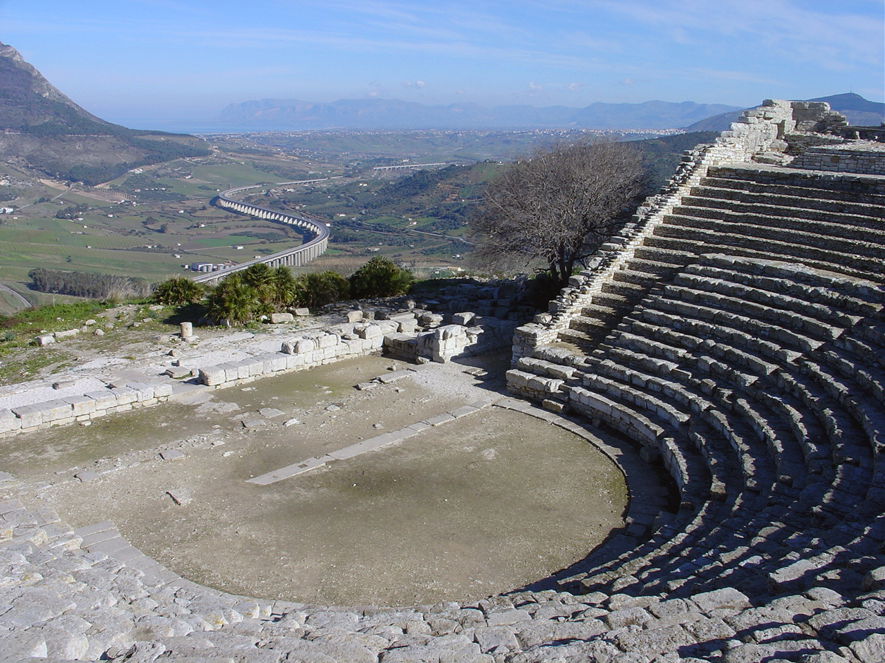
Théatre de Ségeste
IIIe siècle av. J.C.
(Wiki : Sicile)
Notes:
Ce théâtre de 63 mètres de diamètre, construit au milieu du IIIe siècle av. J.-C.
Il est construit au flanc du Monte Barbaro, à 440 m d'altitude, dominant le site du temple et la plaine jusqu'au golfe de Castellamare.
Il pouvait accueillir 4 000 spectateurs.
Ira-t-on ? Il est à plus de 2 km du temple, un petit bus peut être emprunté pour y monter.

Slide 27
Palerme
Ségeste
O
Sélinonte
O
Sciacca
O
Agrigente
Notes:
Passons à Sélinonte, est la cité grecque la plus occidentale de Sicile.

Slide 28
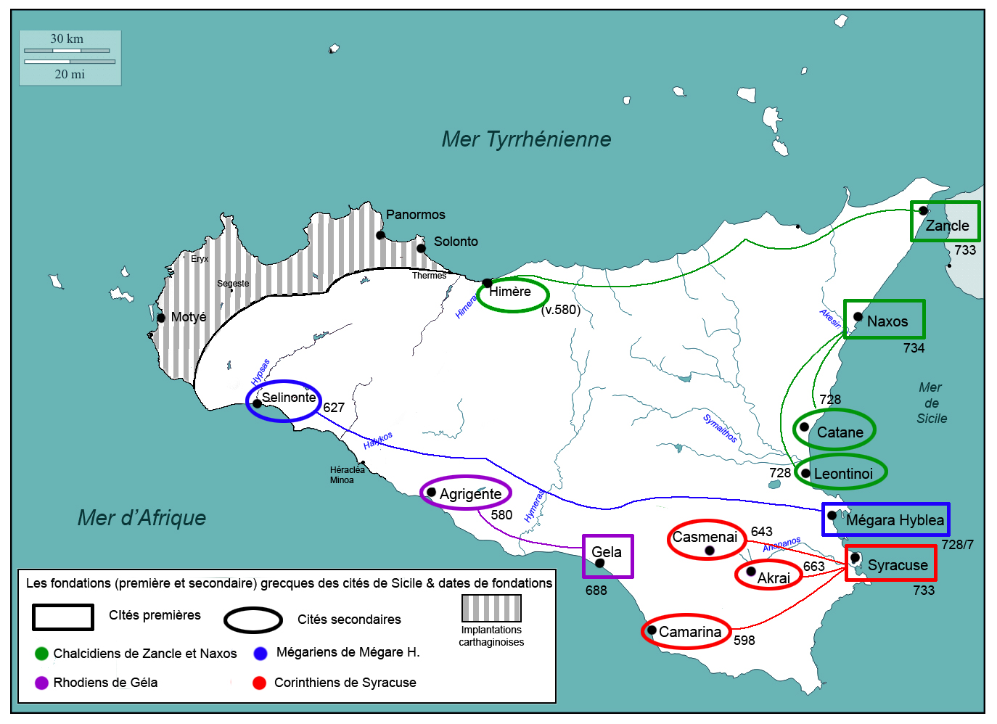
La colonisation grecque
(du VIII au VIe s.
avant J.-C.)
Notes:
Pb des colonisations secondaires

Slide 29
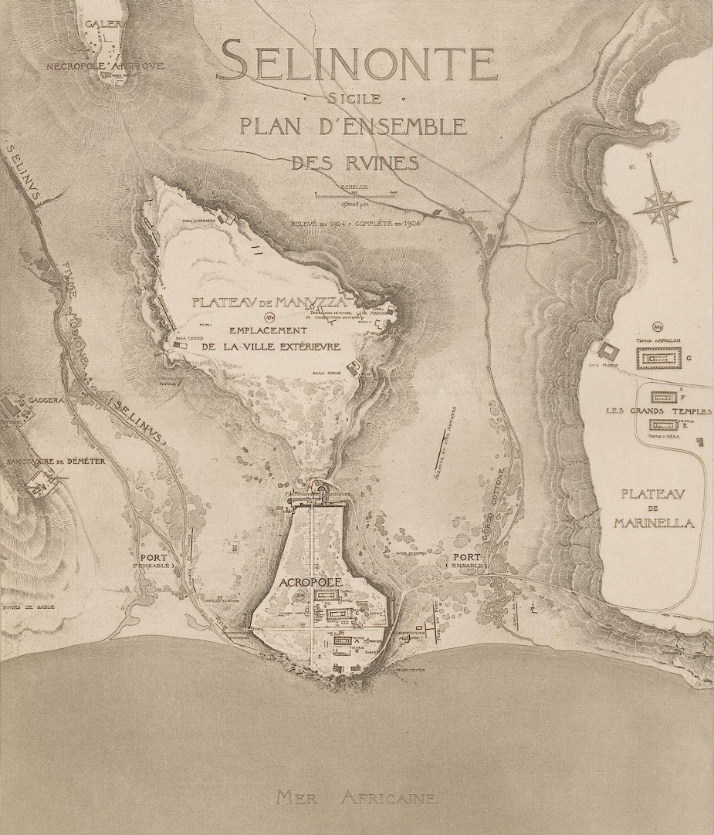
Notes:
Les colons de Magare Hybla étaient assez à l'étroit sur la face orientale de la Sicile.
Cherchent et trouvent enfin un endroit propice, très à l'Ouest à coté d'un petit fleuve le Selinus => le nom de Sélinonte, vers -630.

Slide 30
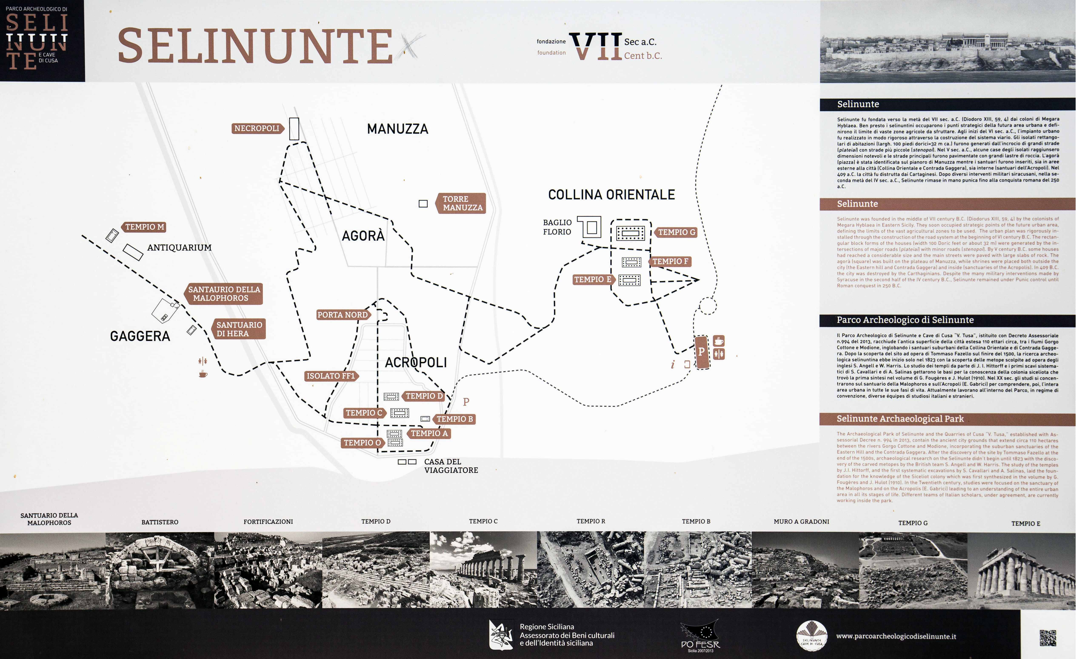

Slide 31
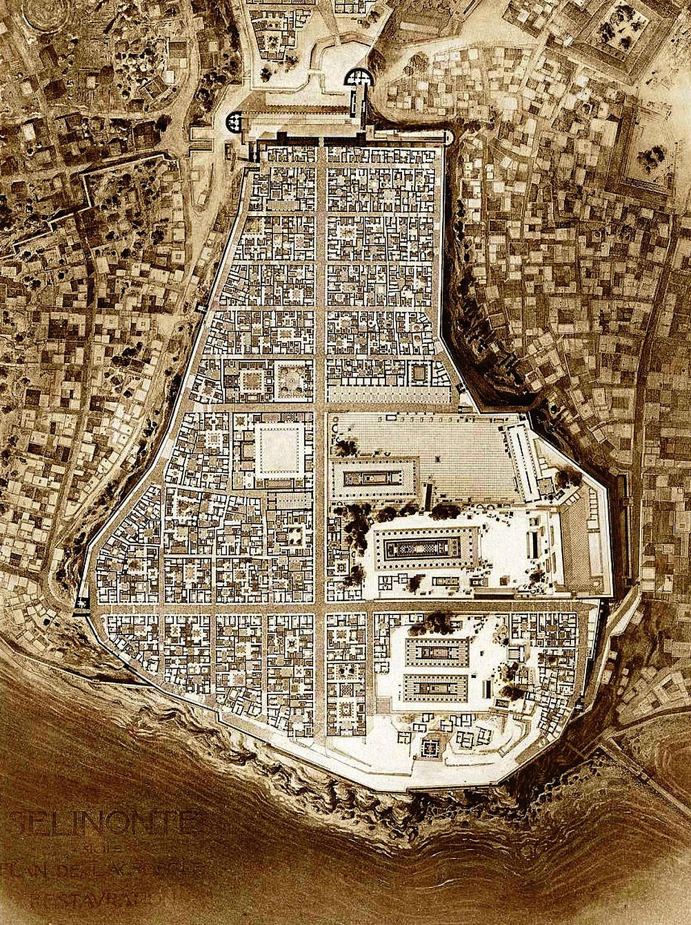
Plan de la
cité antique de Sélinonte
(reconstitution).
Hulot, Jean [Ill.]; Fougères, Gustave [Ill.]
Sélinonte : la ville, l'acropole et les temples ; [Colonie dorienne en Sicile]
Paris, 1910

Slide 32
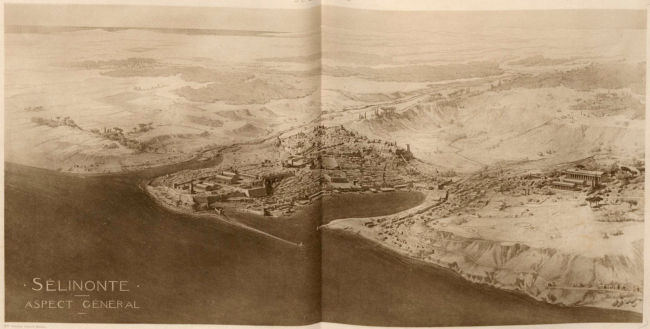
Notes:
Hulot, Jean [Ill.]; Fougères, Gustave [Ill.] Sélinonte: la ville, l'acropole et les temples ; [Colonie dorienne en Sicile] — Paris, 1910
À son apogée, on estime la population de la ville à 80 000.

Slide 33
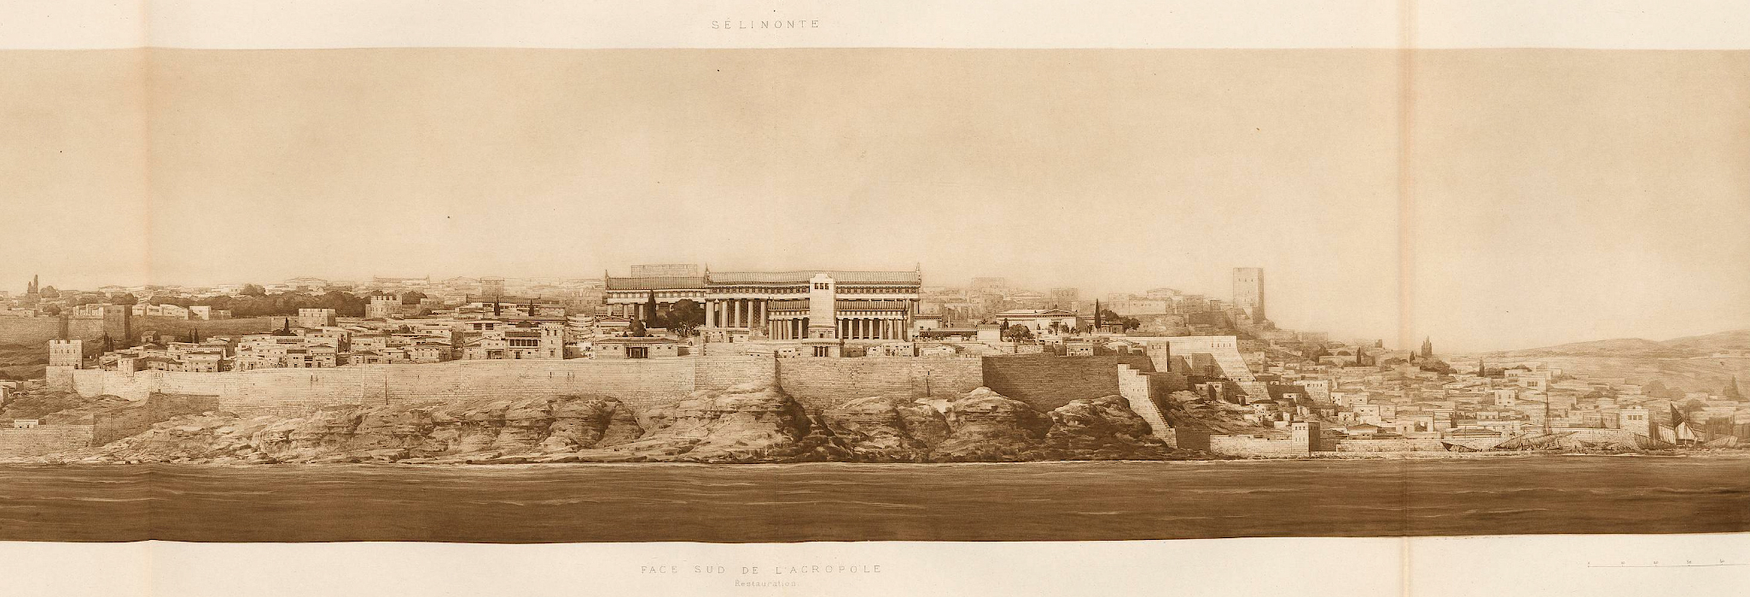
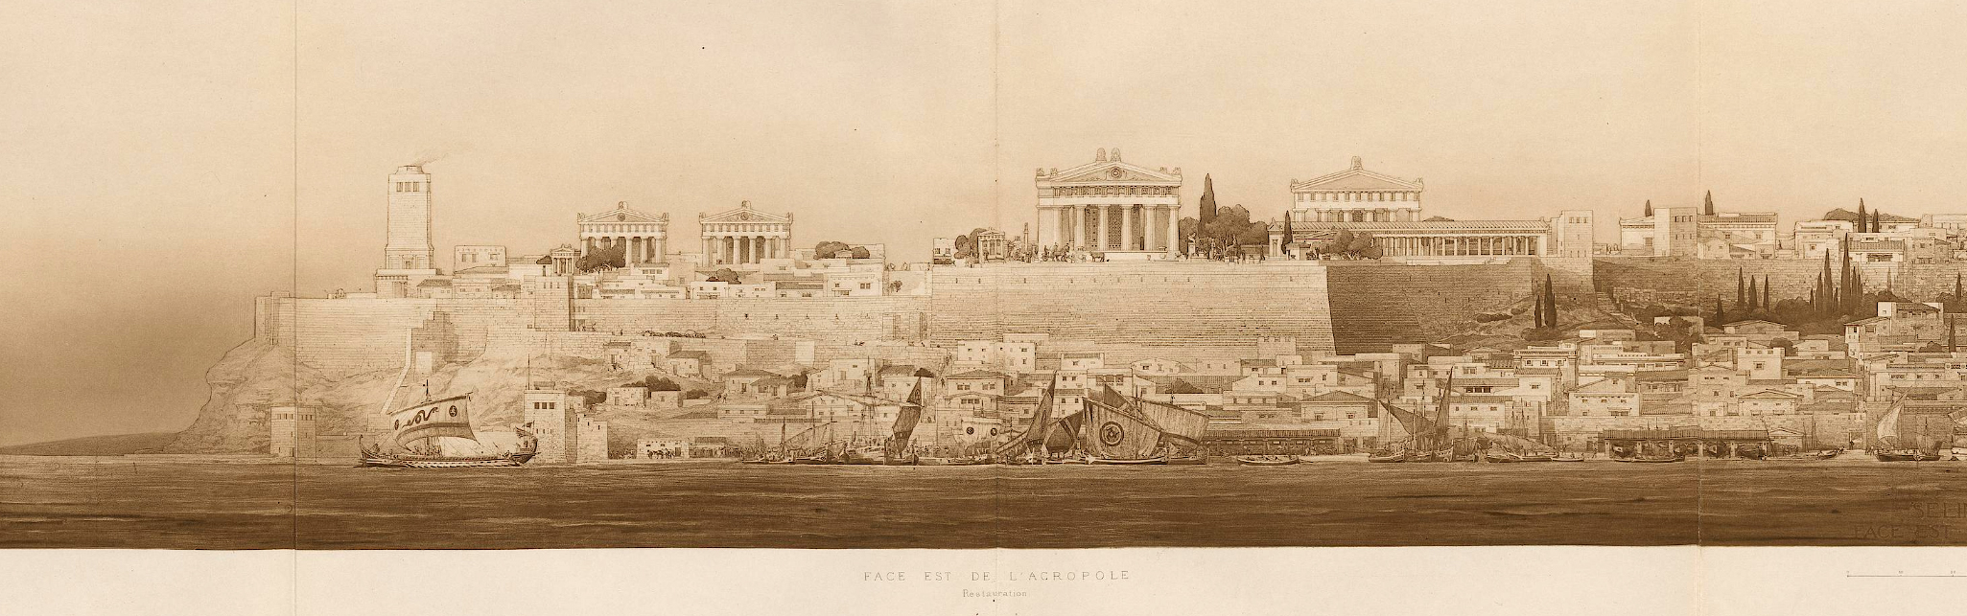
Sélinonte reconstitutions (1910)
Face Sud
Face Est

Slide 34
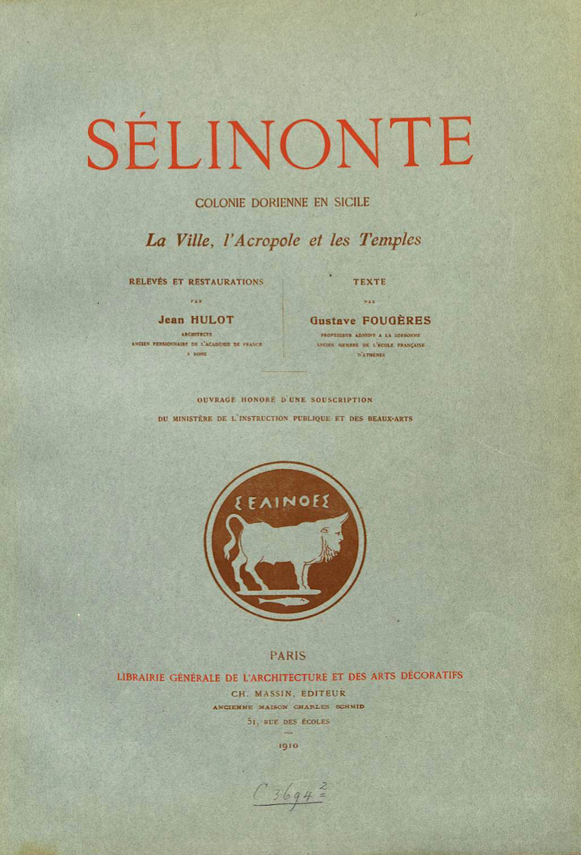
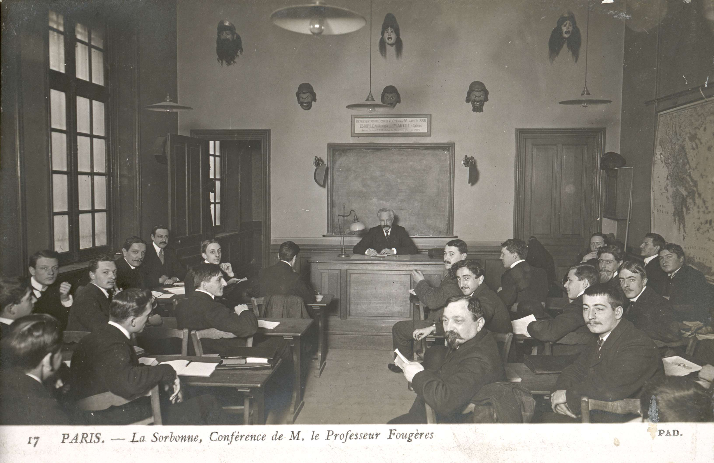
Notes:
Hulot, Jean [Ill.]; Fougères, Gustave [Ill.] Sélinonte: la ville, l'acropole et les temples ; [Colonie dorienne en Sicile] — Paris, 1910

Slide 35
Toute misère est à la mesure du rêve ou de l’ambition qu’elle trahit
Plus haut on s’est élevé, plus la chute est profonde.
Sélinonte est le temple du premier et dernier dieu : le Chaos
André SUARÈS,
Temples grecs, maisons des dieux,
Agrigente, Ségeste, Sélinonte,Paestum
Éd. L’Éveilleur, 1900, 2019
Sélinonte

Slide 36
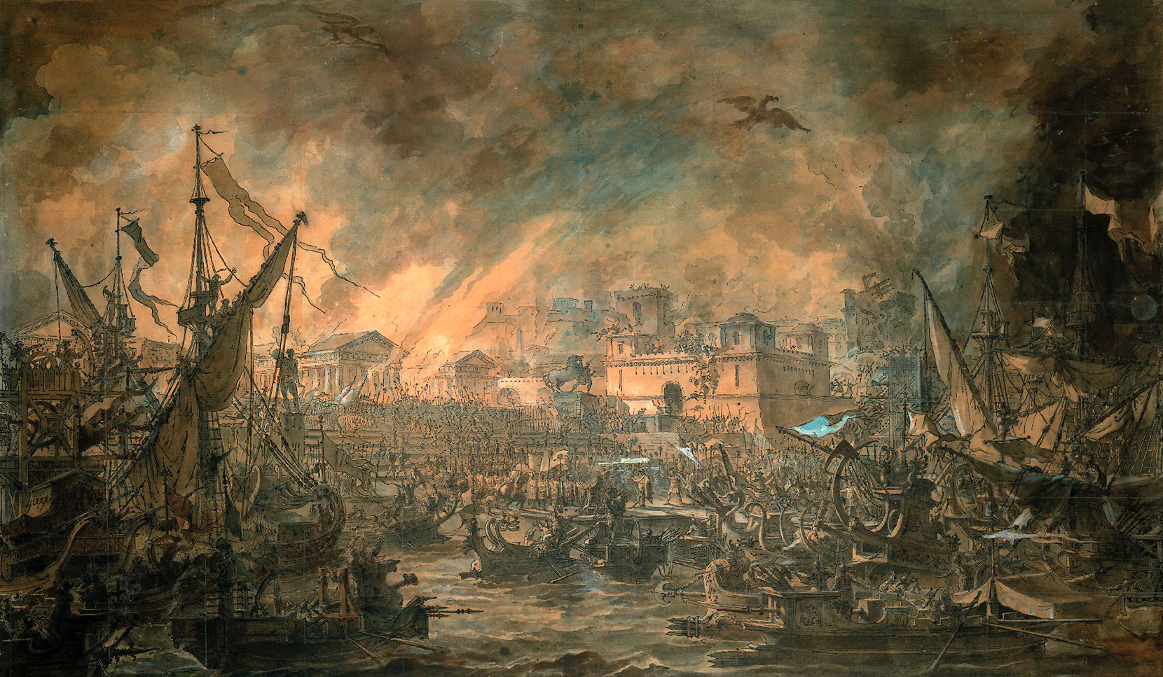
Prise et embrasement de Sélinonte par Annibal - Louis-Jean Desprez, 1777, 70,5 x 41,5 cm, dessin gravé lavé de sépia
Notes:
+En 409, Hannibal assiège Sélinonte, en 9 jours, la ville est prise.
Elle sera saccagée, les temples pillés, 16 000 périssent - 5 000 prisonniers.
La ville est définitivement détruite en -250 (1re guerre punique)

Slide 37
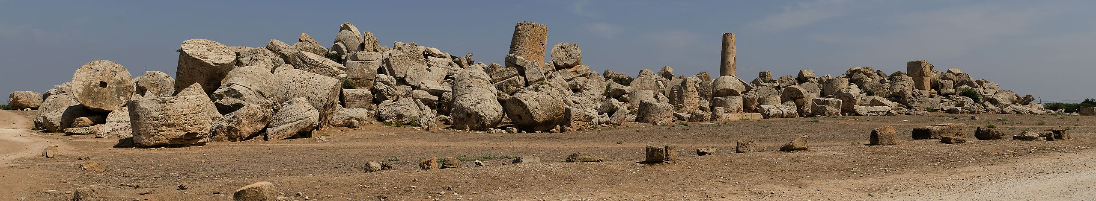
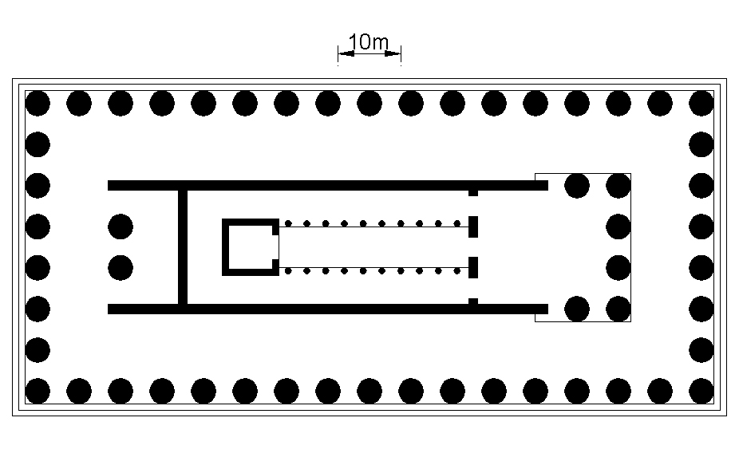
Sélinonte, le temple G (530-480)
Sans doute, dédié à Zeus,
le plus grandiose des temples :
110,36 x 50,70 m
8 x 17 colonnes
h= 16,17 m, diamètre inf^{r} = 3,41 m
Poids d’un tambourg : ~100 tonnes

Slide 38
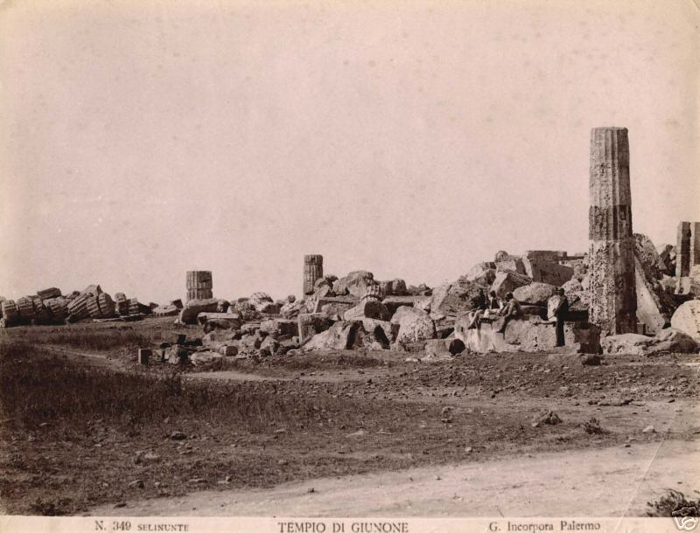
Notes:
Au XIXe s., une seule colonne, communément appelée Fusu dila Vecchia, était debout dans le Temple G.
Depuis 1809, les archéologues s

Slide 39
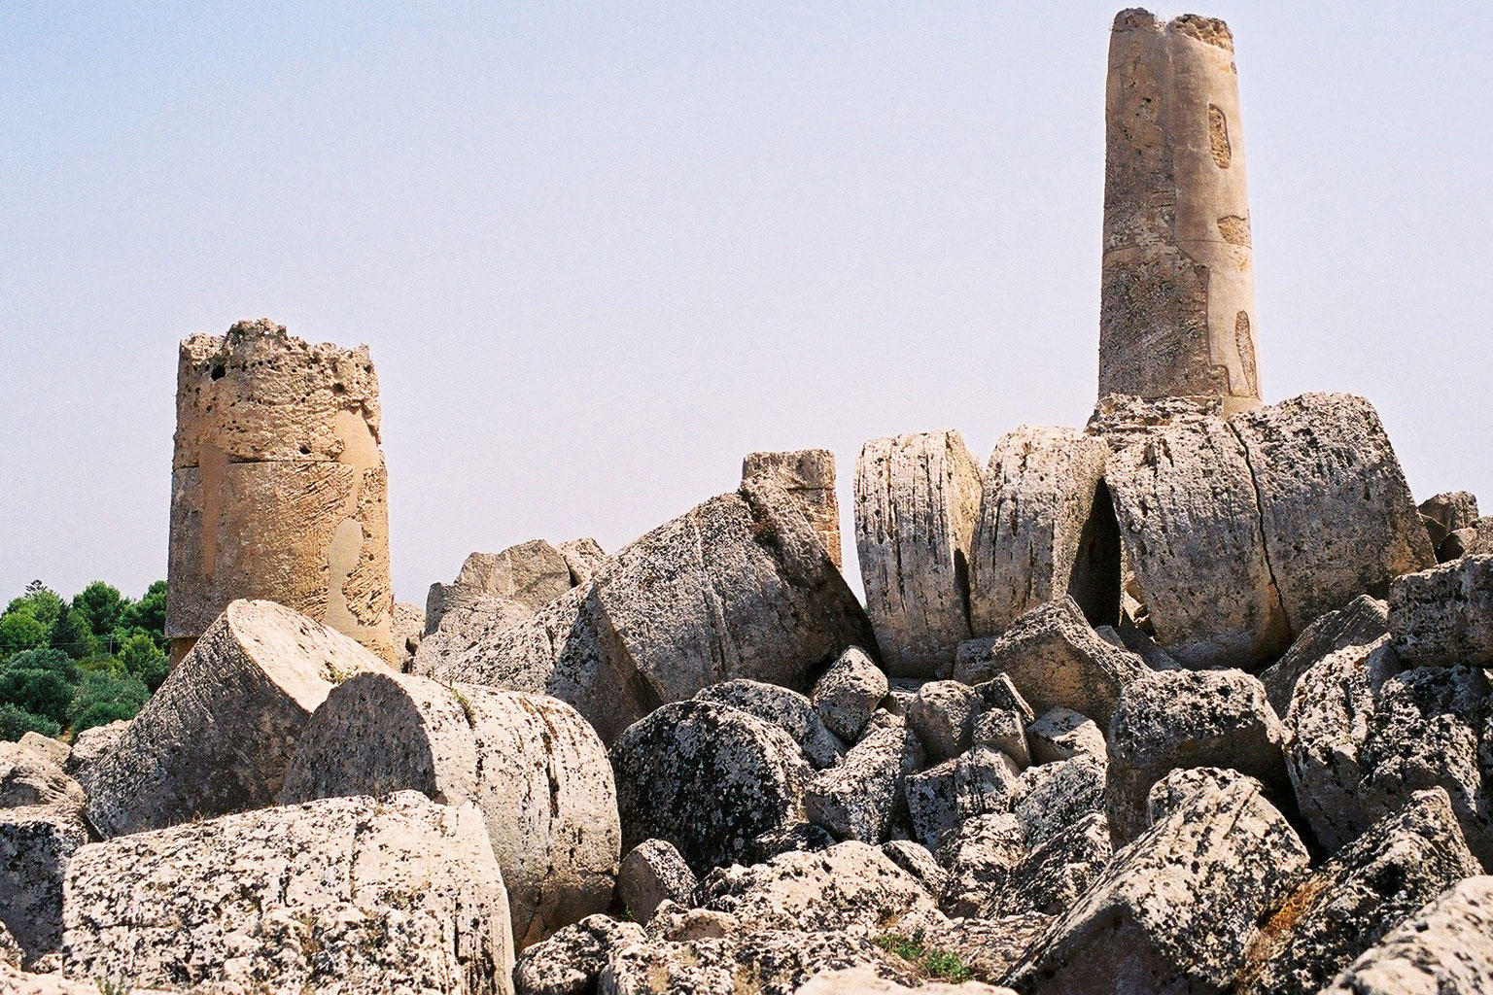

Slide 40
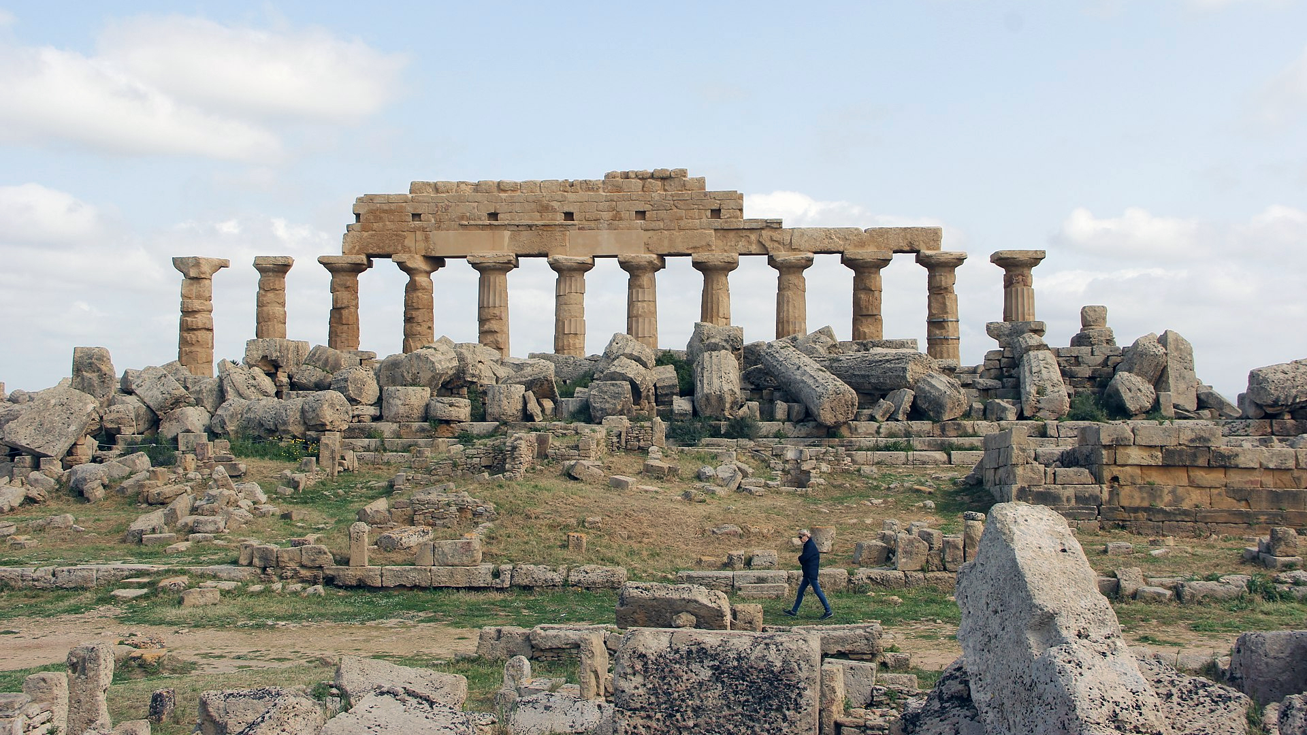
Notes:
Le temple C, bâtit dans la 1re partie du Vie s. était dédié à Apollon. Relevé en 1925, Une dizaine de métopes ont été retrouvées, elles sont au musée de Palerme.

Slide 41
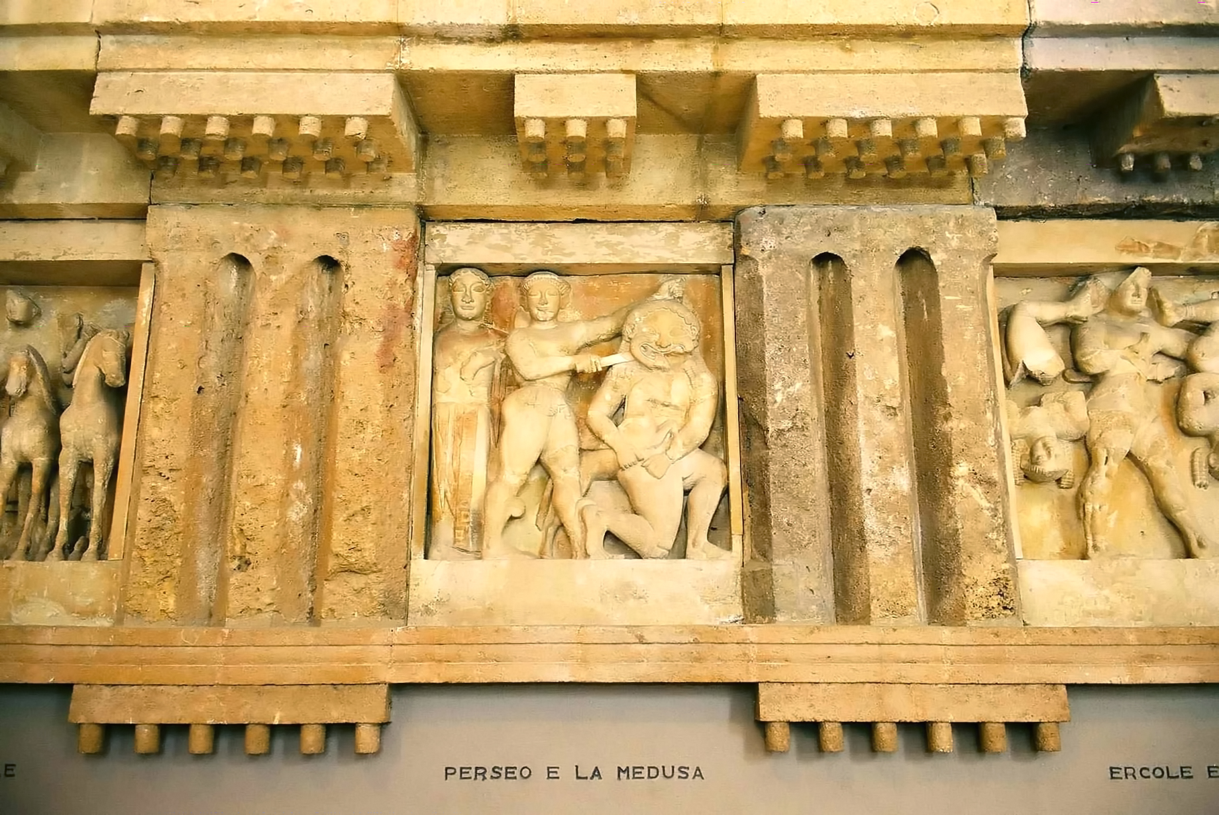
Notes:
Palermo-Museo-Archeologico Metopes et triglyphes temple C

Slide 42
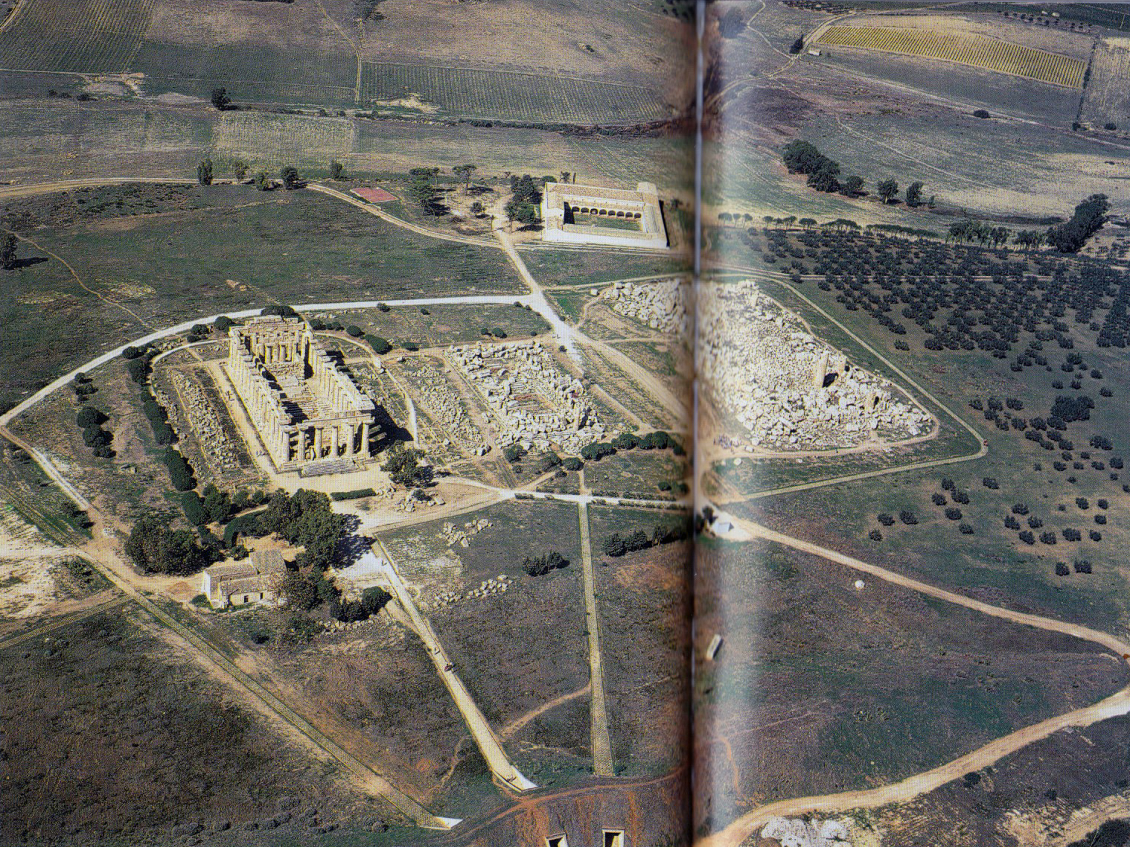
Notes:
Temples E F G

Slide 43
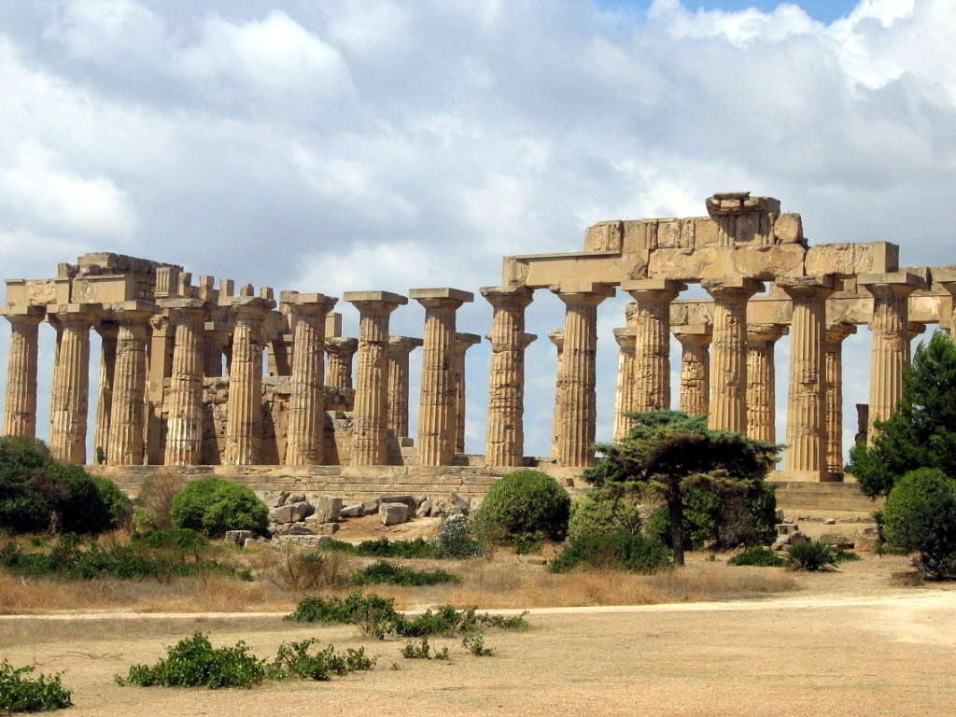
Notes:
Temple E

Slide 44
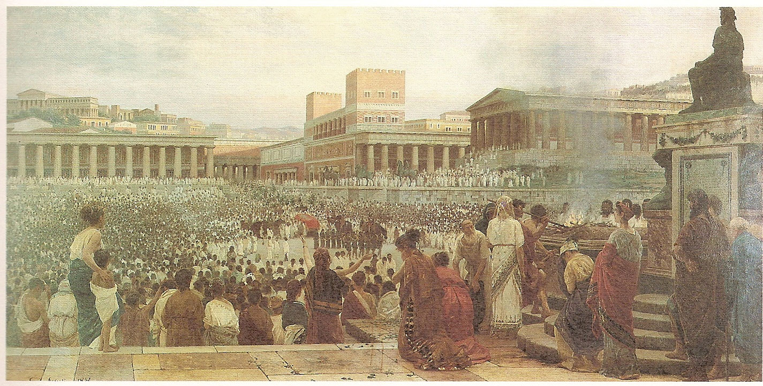
Les funérailles de Timoléon (-337) Reconstruction d'artiste (1874)
de Giuseppe SCIUTI, huile sur toile, 149 x 298cm, Galerie d'art moderne de Palerme
Notes:
Timoléon, aristocrate corinthien, né en -410, dans le cadre des luttes entre entre l’aristocratie et les tyrans
Naquirent à Agrigente : Empédocle et Pirandello

Slide 45
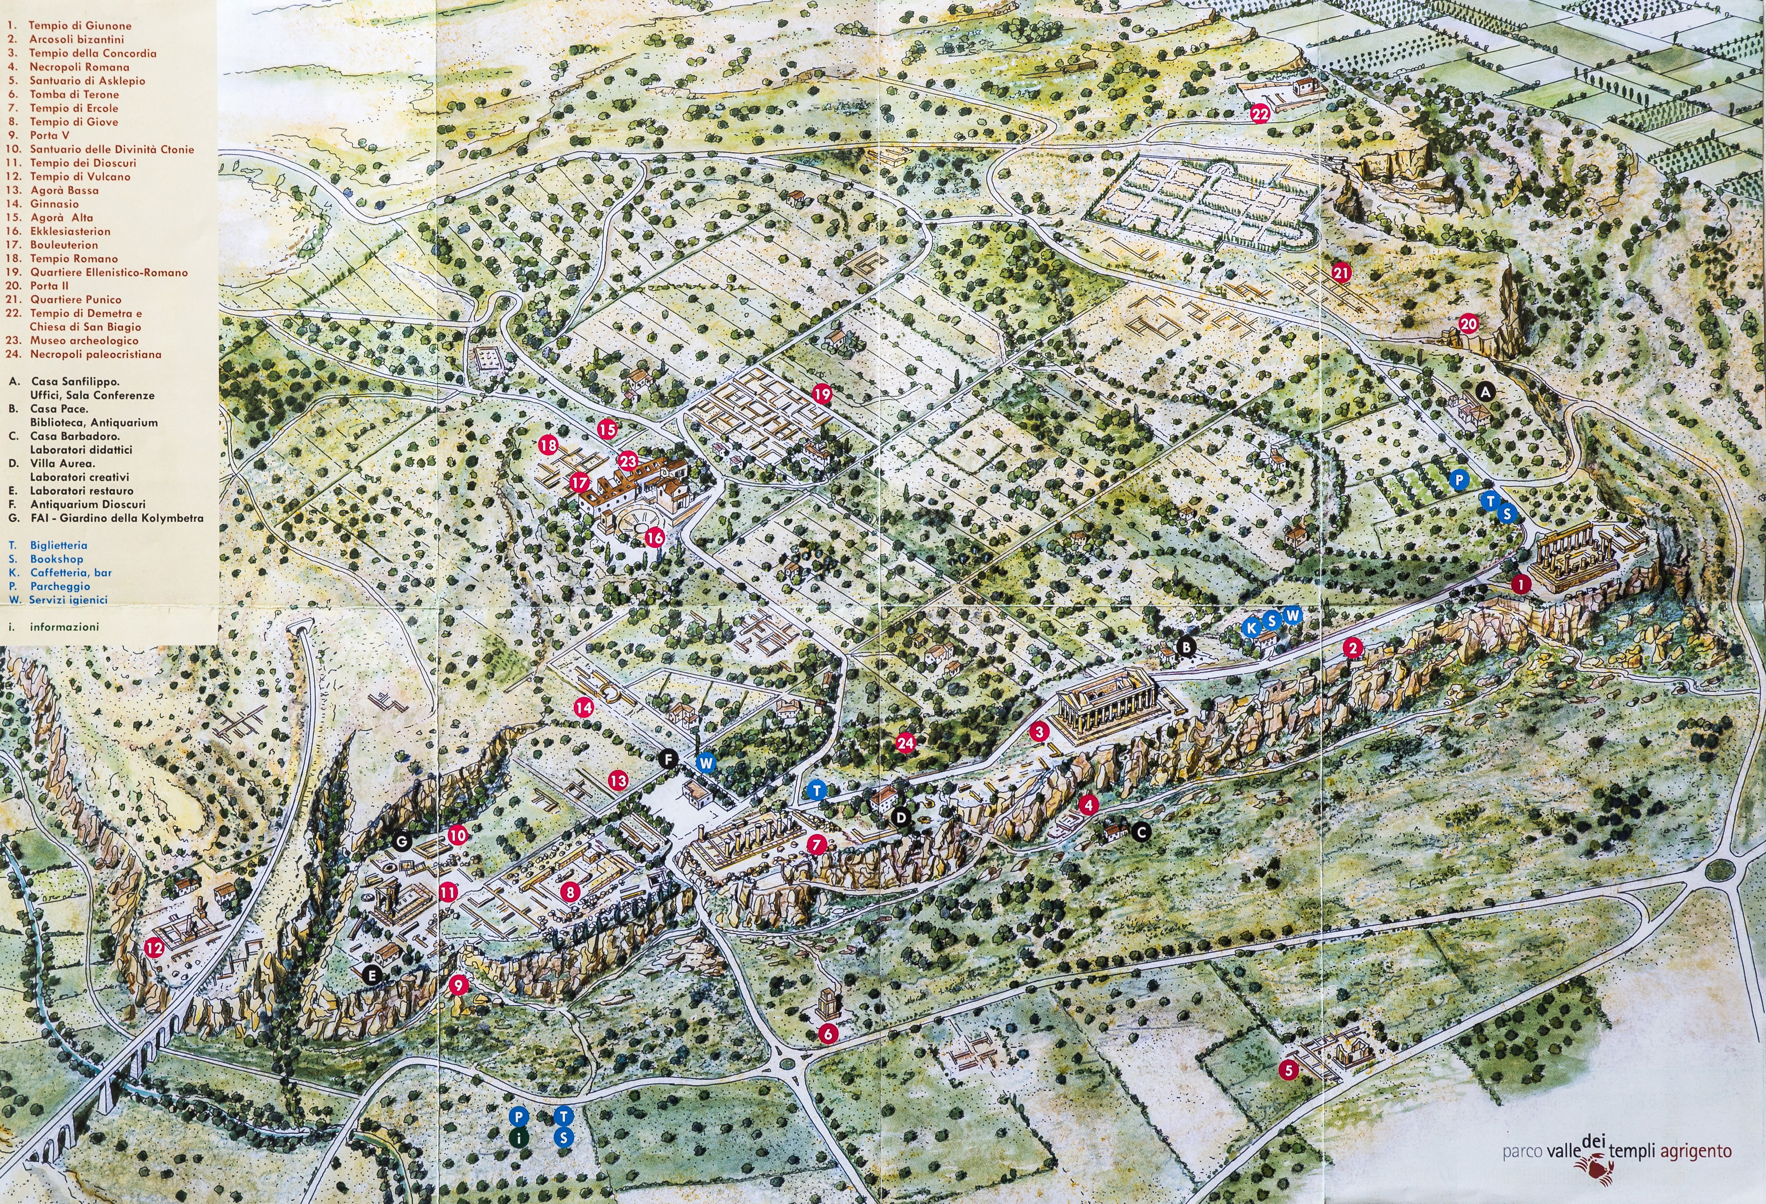
Agrigente
Plan de la Vallée des Temples
Notes:
la Vallée des Temples située à Agrigente, est un parc archéologique déclaré patrimoine mondial de l’UNESCO.
Agrigente est l'une des plus grandes cités antiques du bassin méditerranéen. Son état de conservation est exceptionnellement intact et sa grande rangée de temples doriques constitue l'un des plus extraordinaires ensembles de monuments de l'art et de la culture grecs. (Unesco 1997).
La vallée des temples, en fait une crête était protégée par des remparts d’une longueur de 12 km.
La zone (1300 hectares) est le plus grand site archéologique au monde, c’est le symbole de la ville et de toute la Sicile

Slide 46
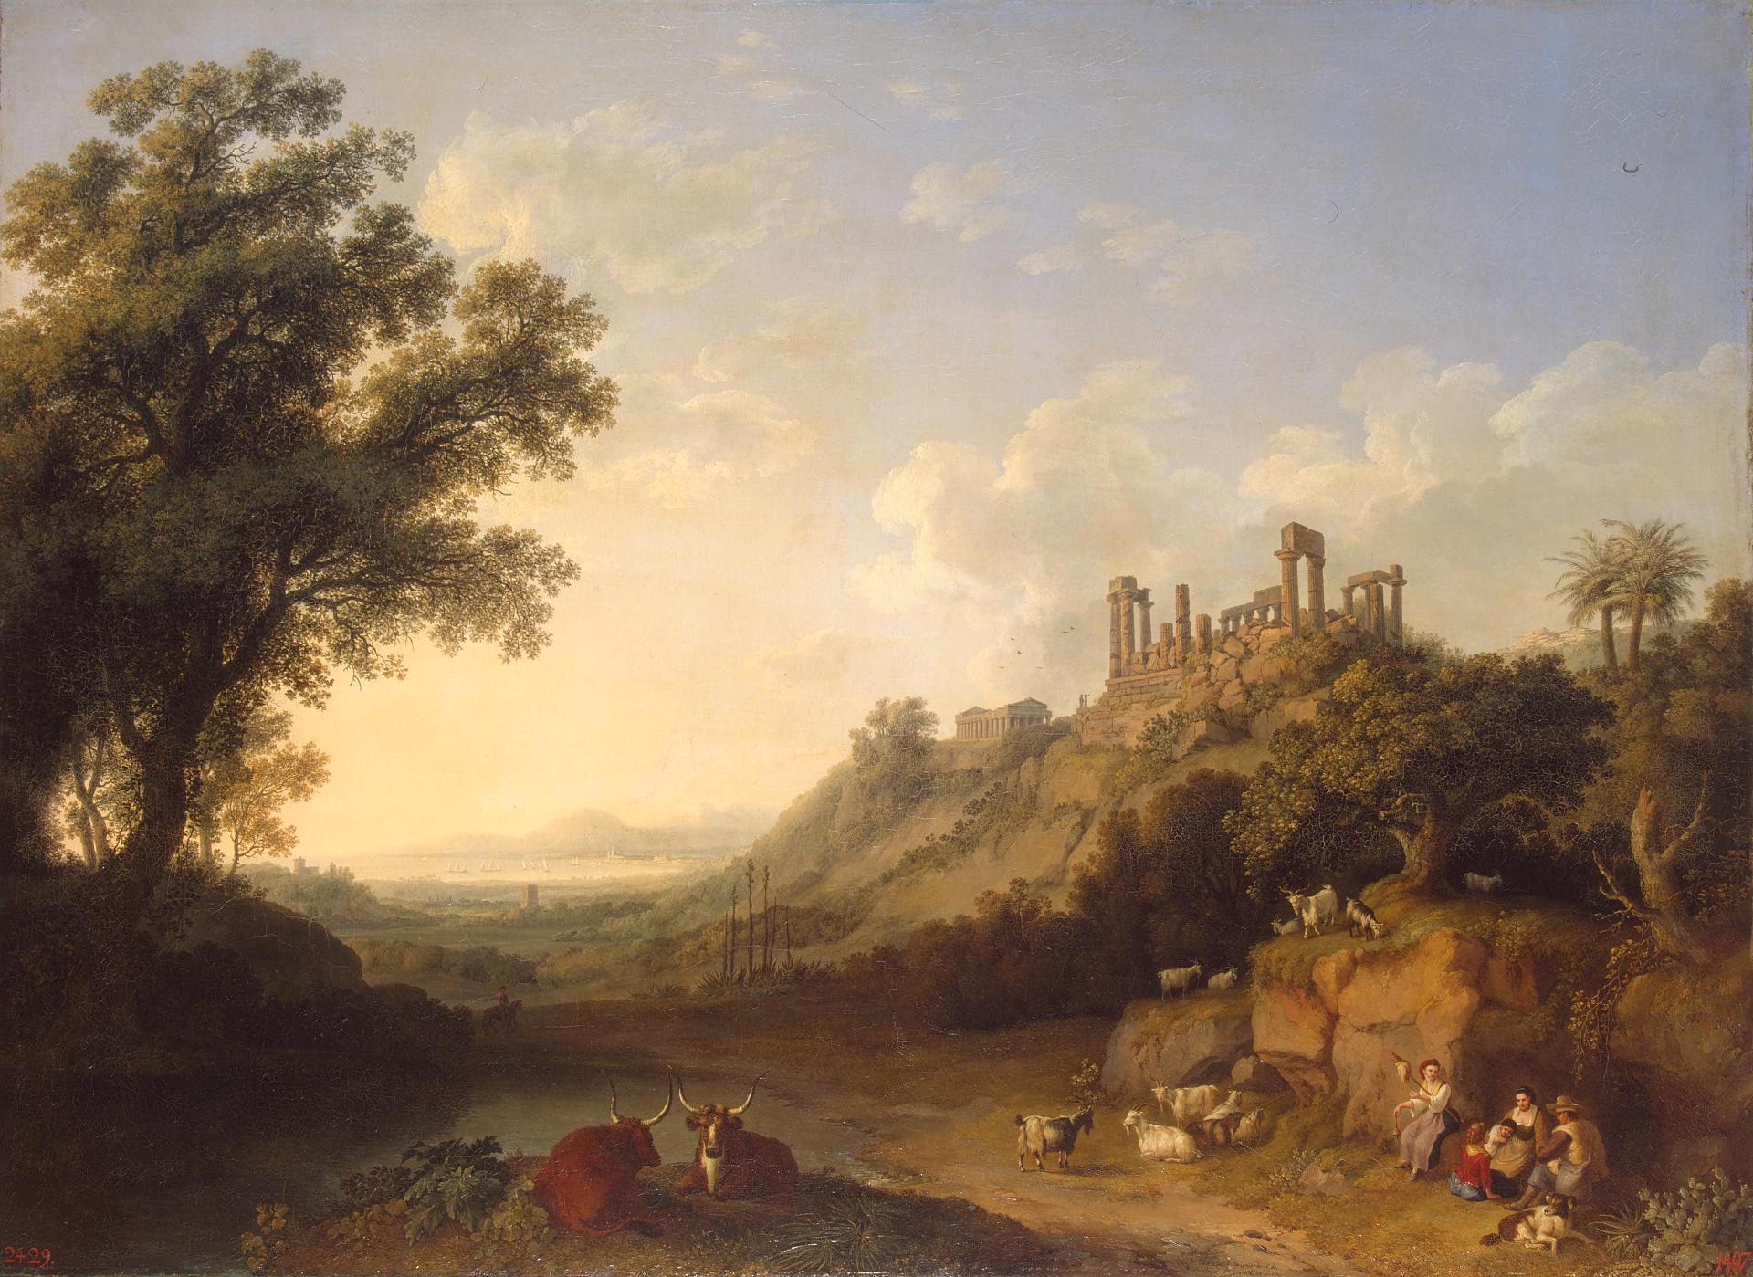
Jacob Philipp Hackert :
Paysage avec ruines de temples en Sicile (Vallée du temple d'Agrigente), 1778
Domaine public, https://commons.wikimedia.org/w/index.php?curid=152470

Slide 47


Slide 48


Slide 49


Slide 50

Agrigente, la vallée des temples
Le temple d’Héra

Slide 51

Agrigente, la vallée des temples
Le temple d’Héra, vu du Sud

Slide 52

Agrigente, la vallée des temples
Un arcosolium bizantin
Notes:
Nous croisons de curieuses niches près de notre promenade
Au VIe siècle, le rempart de la Vallée des Temples servit de nécropole. On y creusa des tombes à « arcosolium » (niches semi-circulaires surmontées d’un arc)

Slide 53


Agrigente, la vallée des temples
Le temple de la concorde, de l’Ouest

Slide 54


Agrigente, la vallée des temples
L'Olympiéion

Slide 55


Olympiéion, par Robert Koldewey
Agrigente, la vallée des temples
Maquette de l'Olympiéion du musée d'Agrigente
Notes:
Ses dimensions exceptionnelles (56 × 113 m, soit 6340 mètres carrés) font de l'Olympiéion d'Akragas le plus grand de tous les temples doriques et le troisième parmi les temples grecs.
Son plan est « véritablement révolutionnaire », sans colonnade extérieure.
Le soubassement (krépis) à cinq degrés6 supportait une salle hypostyle d'inspiration carthaginoise, composée de deux rangées de 12 piliers carrés chacune, hauts de 21 m, murés jusqu'à mi-hauteur environ.
Le péristyle était également composé de piliers, 7 en largeur et 14 en longueur, d'une hauteur de 17 m, avec des demi-colonnes accolées sur les faces, le tout formant des masses de pierre de 4 m de diamètre.
Ces piliers externes étaient reliés entre eux par des cloisons : on parle donc de temple « pseudo-périptère ». Le péristyle et les nefs latérales étaient couverts, alors que la cella elle-même était probablement hypèthre, c'est-à-dire ouverte sur les cieux.
Le nombre de colonnes en façade étant impair, on se trouvait avec un pilier central au lieu de l'habituel accès médian vers la cella : l'entrée se faisait donc selon Anselmo Prado par deux portails ménagés aux extrémités de la façade est6, donnant un accès direct aux nefs latérales, ainsi que, semble-t-il, par une petite entrée pratiquée dans le milieu du côté sud.

Slide 56

Agrigente, la vallée des temples
Le temple des Dioscures

Slide 57

Agrigente,
la vallée des temples
Sanctuaire des
divinités chthoniennes :
grand autel circulaire.
Notes:
Les divinités grecques chthoniennes ou telluriques sont des divinités anciennes ayant contribué à la formation du Panthéon grec. Elles sont dites « chthoniennes » (prononcé /ktɔnjε̃/, du grec ancien χθών / khthốn, « la terre ») ou « telluriques » (du latin tellus, « la terre ») parce qu'elles se réfèrent à la terre, au monde souterrain ou aux Enfers, par opposition aux divinités célestes, dites « ouraniennes » ou « éoliennes ».

Slide 59
Notes:
Au vu des colonnes et de leurs chapiteaux nous sommes en présence d’un temple dorique.
Il a été construit construit à partir de -425 en calcaire local.
Il est doté de 6 colonnes de face et 14 de côté. Il mesure 23 × 58 m,

Slide 60
Notes:
FIN

